Slide 1
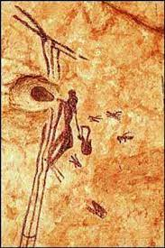
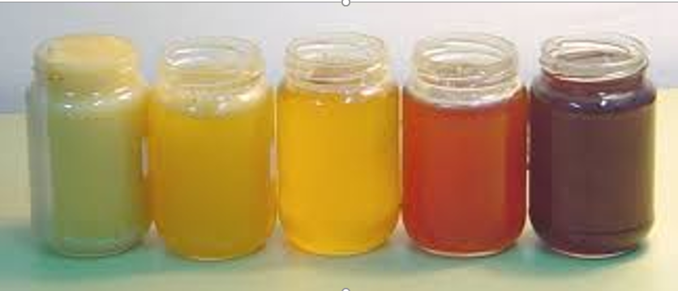
CALIDAD DE LA MIEL
La Cueva de la Araña en Bicorp, Valencia, alberga los primeros testimonios conocidos sobre la apicultura, aproximadamente hace 6.000 años.

Slide 2
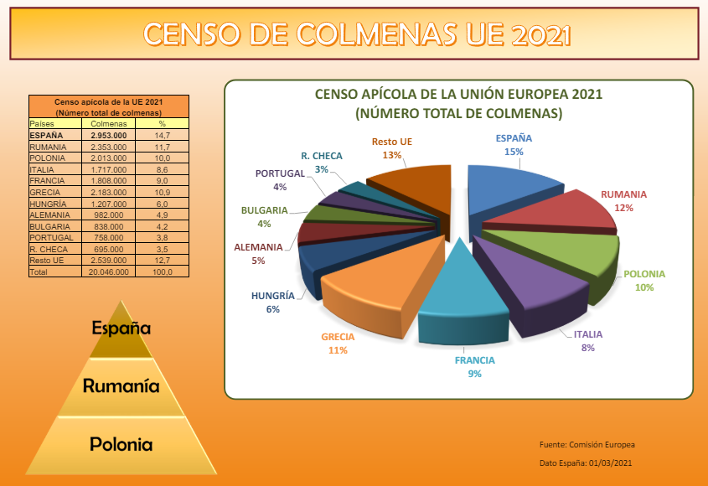

Slide 3
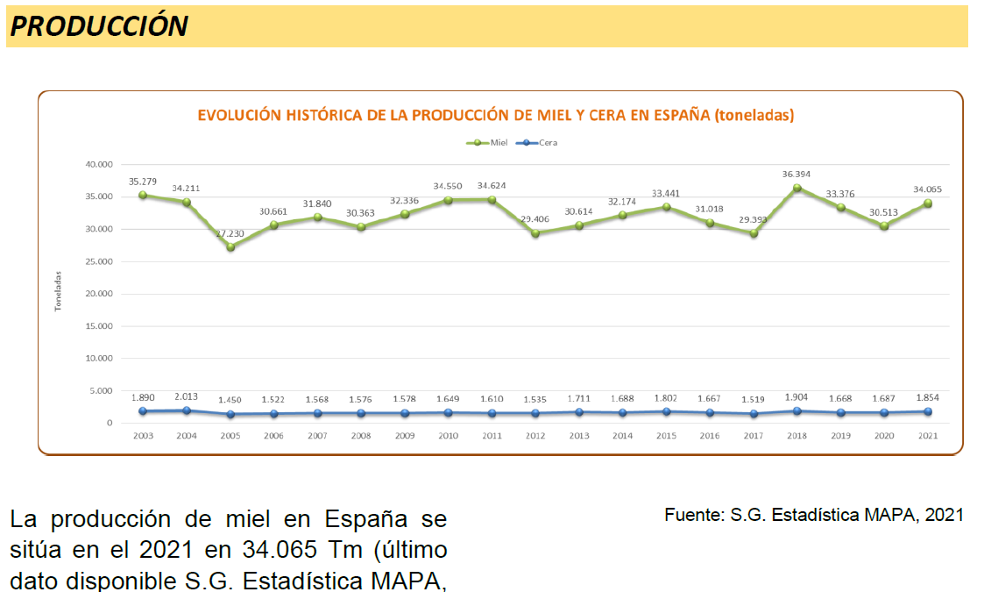

Slide 4
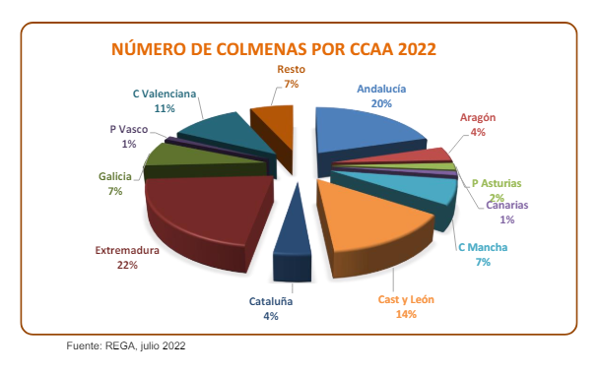

Slide 5
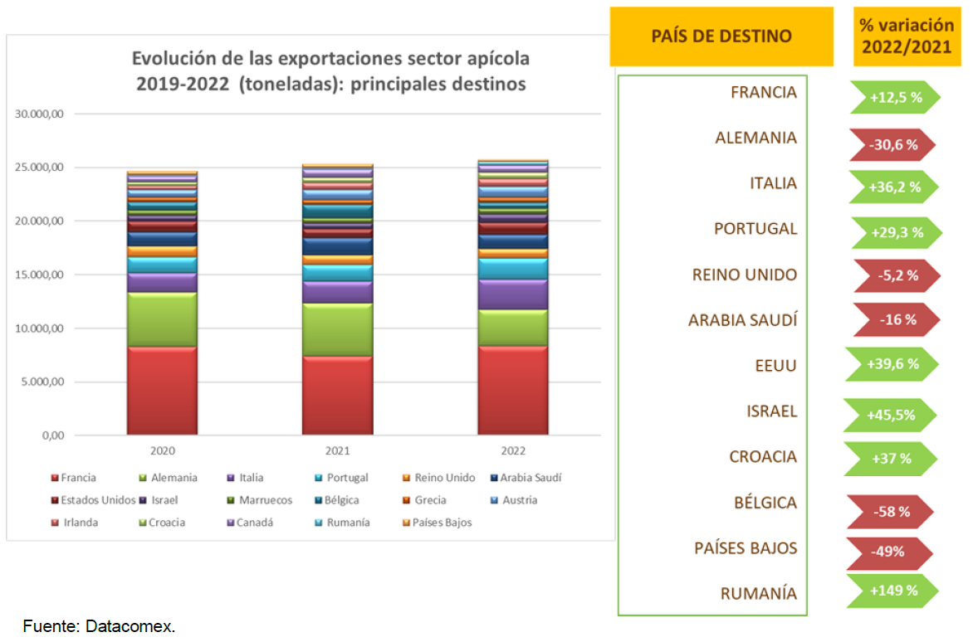

Slide 6
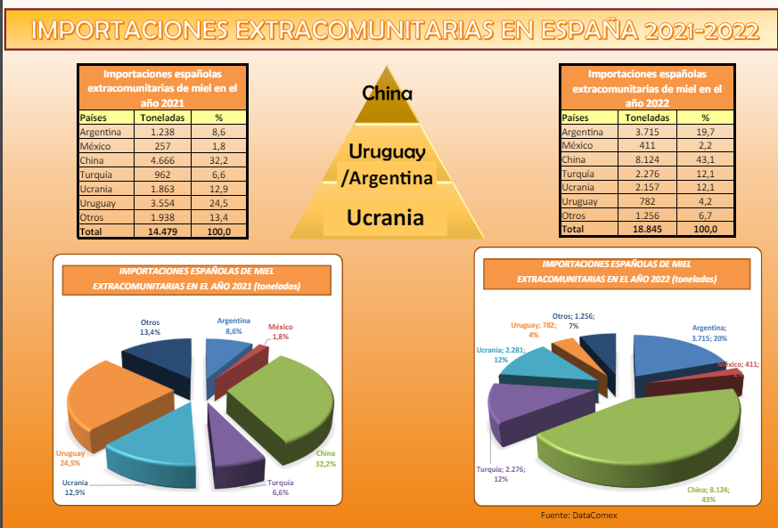

Slide 7
Normativa general:
Decreto 2484/1967, por el que se aprueba el texto del Código Alimentario Español.
Reglamento (UE) 1169/2011 sobre la informacion alimentaria facilitada al consumidor.
Normativa especifica
DIRECTIVA 2001/110/CE Del Consejo de 20 de diciembre de 2001 relativa a la miel
Real Decreto 1049/2003, de 1 de agosto, por el que se aprueba la Norma de calidad relativa a la miel.
Orden de 14 de agosto 2009 por la que se aprueba el Reglamento de la indicación geográfica protegida Miel de Galicia y de su Consejo Regulador.

Slide 8
Decreto 2484/1967, de 21 de septiembre, por el que se aprueba el texto del Código Alimentario Español.
3.23.24. Miel.
Es el producto azucarado natural, elaborado por las abejas («Apis mellifica», L., y otras especies), a partir del néctar de las flores y otras exudaciones de las plantas, sin adición alguna, y que ha de responder a las siguientes características:
3.23.26. Prohibiciones.
g) El fraccionamiento del contenido de los envases y la venta a granel.

Slide 9
3.23.25. Denominaciones.
Las mieles responderán, por su obtención y características, a las siguientes denominaciones:
a) Miel en panal o en secciones: Cuando se presenta en los panales naturales no desoperculados, y envueltos cada uno en hojas de papel o plástico transparentes.
b) Miel virgen o miel de gota: El producto que fluye espontáneamente de los panales al romperlos.
c) Miel cruda: El producto extraído del panal por medios mecánicos.
d) Miel cruda centrifugada: El producto obtenido exclusivamente por centrifugación.
e) Miel cruda prensada: El producto obtenido exclusivamente por presión en frío.
f) Miel gomosa: El producto obtenido por presión en caliente.
g) Miel sobrecalentada o desenzimada: La que se ha sometido a la acción de temperaturas superiores a 70 grados centígrados.
h) Miel batida: La obtenida por golpeo de los panales.
i) Meloja: El producto siruposo obtenido por concentración de los líquidos acuosos procedentes del lavado de los panales.
j) Mieles aromáticas: Con las denominaciones que responderán al aroma natural que posean.

Slide 10
3.23.27. Otras prohibiciones.
Se prohíbe asimismo:
a) La elaboración y venta de sucedáneos de la miel.
b) La utilización del nombre de «Miel» para cualquier producto azucarado de naturaleza distinta y el uso en las etiquetas de los envases de tales productos de nombres o dibujos de abejas, panales o colmenas, o cualquier otro que pueda llevar a confusión.
c) La denominación o declaración de miel en aquellos productos que no la contengan.
d) La sustitución de la miel en los productos alimenticios en que figure su nombre, o en los que por su tradicional preparación se presuma su existencia.

Slide 11
DECRETO 125/2014, por el que se regula en Galicia la venta directa de los productos primarios
MODALIDAD DE VENTA | PRESENTACION | OBLIGACION
“In situ” | ENVASADO | ETIQUETADO
Mercado local | ENVASADO | ETIQUETADO
Establecimiento de venta al por menor | ENVASADO | ETIQUETADO
Ademas de la lista de menciones obligatorias segun el art. 9 del R (UE) 1169/2011, aplicables a la miel,tambien hay que indicar el nº del REAGA

Slide 12
NOTICIAS GASTRONÓMICAS
La Comisión Europea rechaza utilizar un etiquetado más transparente para la miel
La Comisión Europea ha emitido un dictamen en el que rechaza utilizar un etiquetado más transparente para la miel, no quiere que se detalle el porcentaje de los distintos tipos de miel que se utilizan en las mezclas y tampoco que los países aparezcan en un orden asociado a dicho porcentaje (de mayor a menor).
VelSid 14 NOV 19

Slide 13
Consejo de Estado: Dictámenes
Número de expediente: 58/2020 (AGRICULTURA, PESCA Y ALIMENTACIÓN)
Asunto: Proyecto de Real Decreto por el que se modifica el Real Decreto 1049/2003, de 1 de agosto, por el que se aprueba la norma de calidad relativa a la miel. Fecha de aprobación: 19/03/2020
Dentro de este procedimiento, Austria observó que los requisitos establecidos por España iban más allá de las disposiciones de la Directiva 2001/110/CE relativa a la miel, en el sentido de exigir en el etiquetado de manera pormenorizada los países de procedencia y el tanto por ciento que la miel de cada uno de los países supone en la composición final, por lo que la obligación se aplicaría únicamente a los operadores españoles.
Eslovaquia solicitó confirmación por parte de España de que se incluiría una cláusula de reconocimiento mutuo a los productos producidos en el territorio de otro Estado miembro.

Slide 14
Real Decreto 523/2020 por el que se modifica el Real Decreto 1049/2003 (BOE 22 de junio de 2020)
Preambulo:4º párrafo.-
Teniendo en cuenta la demanda social, manifestada a través de peticiones realizadas por diversas organizaciones representativas del sector, Cortes Generales y parlamentos regionales y el estrecho vínculo existente entre la calidad de la miel y su origen, se considera indispensable garantizar una información más completa sobre el origen de la miel, a fin de no inducir a error a los consumidores en relación con la calidad del producto. En este mismo sentido el Parlamento Europeo, en su resolución de 1 de marzo de 2018 sobre las perspectivas y desafíos para el sector apícola de la Unión, apoya que los Estados miembros establezcan una obligación de indicar el lugar de origen de la miel, para las mieles y otros productos de la apicultura, similar a la que existe para los productos cárnicos y lácteos.

Slide 16
Real Decreto 1049/2003, de 1 de agosto, por el que se aprueba la Norma de calidad relativa a la miel.
3. Descripción, definición y denominación de los productos
3.1 La miel es la sustancia natural dulce producida por la abeja Apis mellifera a partir del néctar de plantas o de secreciones de partes vivas de plantas o de excreciones de insectos chupadores presentes en las partes vivas de plantas, que las abejas recolectan, transforman combinándolas con sustancias específicas propias, depositan, deshidratan, almacenan y dejan en colmenas para que madure.
3.2 Las principales variedades de miel son las siguientes:
3.2.1 Según su origen:
a) Miel de flores o miel de néctar: es la miel que procede del néctar de las plantas.

Slide 17
Hay dos tipos principales de mielada :
Mielada de origen vegetal. Los mielatos de origen vegetal son consecuencia de una gran cantidad de humedad en el terreno y de altas temperaturas. Las plantas generan tanta savia que rezuma por diferentes partes, especialmente por los peciolos. Árboles como el roble, la encina, el alcornoque, el pino, el tilo, el olmo o el sauce son habitualmente productores de mieladas. De hecho, es muy frecuente ver en verano cómo las bellotas de robles o encinas segregan grandes cantidades de mielada en forma de espuma que las abejas recogen ávidamente.
Mielada de origen animal. Estos mielatos son producidos por pequeños insectos, como pulgones o psilas, que se alimentan de la savia de árboles y plantas. Consumen grandes cantidades de savia para aprovechar su contenido en proteínas y azúcares y, después, excretan una parte que se acumula sobre hojas y ramas. Esas excreciones, líquidas o espesas, contienen una buena parte de los carbohidratos de la savia, con lo que resultan muy atractivas para las abejas, que las recogen y transforman en miel.

Slide 18
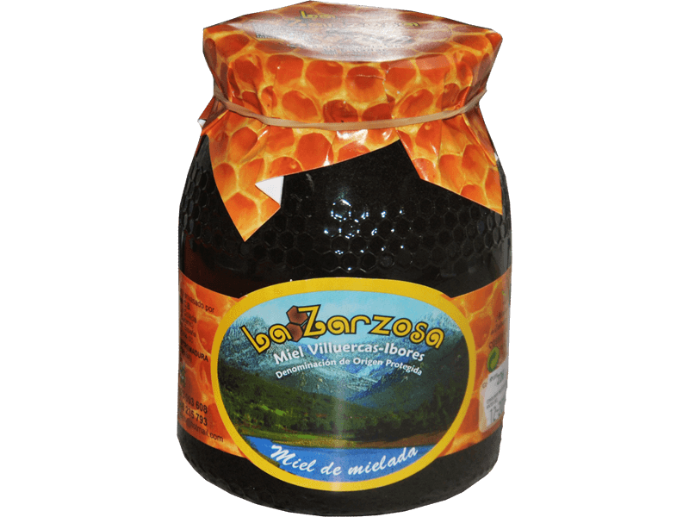
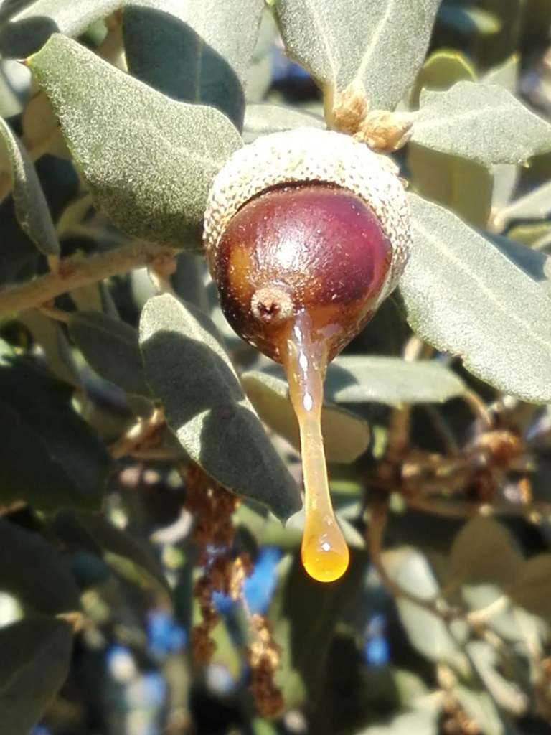
b) Miel de mielada: es la miel que procede en su mayor parte de excreciones de insectos chupadores de plantas (hemípteros) presentes en las partes vivas de las plantas o de secreciones de las partes vivas de las plantas.

Slide 19

Las mieles de mielatos tienen muy poca humedad, por la época de producción. Son de color ámbar muy oscuro, frecuentemente casi negras; tienen poca o nula tendencia a cristalizar, por su alto contenido en fructosa; un aroma a cereal tostado, malteado, y un gusto dulce con un importante componente salado bastante persistente. Son muy ricas en minerales.
Al no tener polen de las plantas que las han producido, que florecieron en primavera, las mieles de mielatos se caracterizan por su alta presencia en minerales. Legalmente, se considera que una miel es de ese origen, no floral, cuando su conductividad eléctrica es alta, superior a 0,8 mS/cm. Comercialmente, se pide algo más, 0,9 mS/cm, para huir de la zona de incertidumbre de las mediciones. Las mieles de mielatos de nuestra península cumplen sobradamente ese límite.

Slide 20
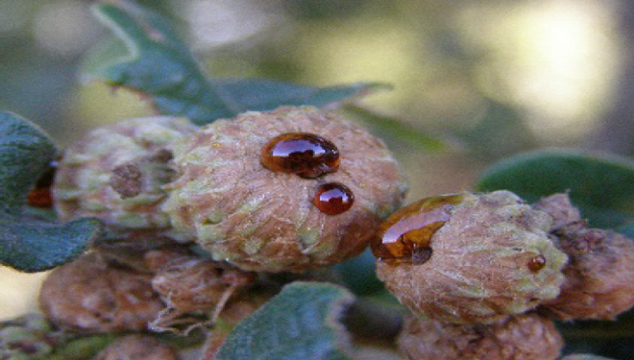

Mielatos de roble, una de las fuentes de las que procede la miel de mielada.

Slide 21
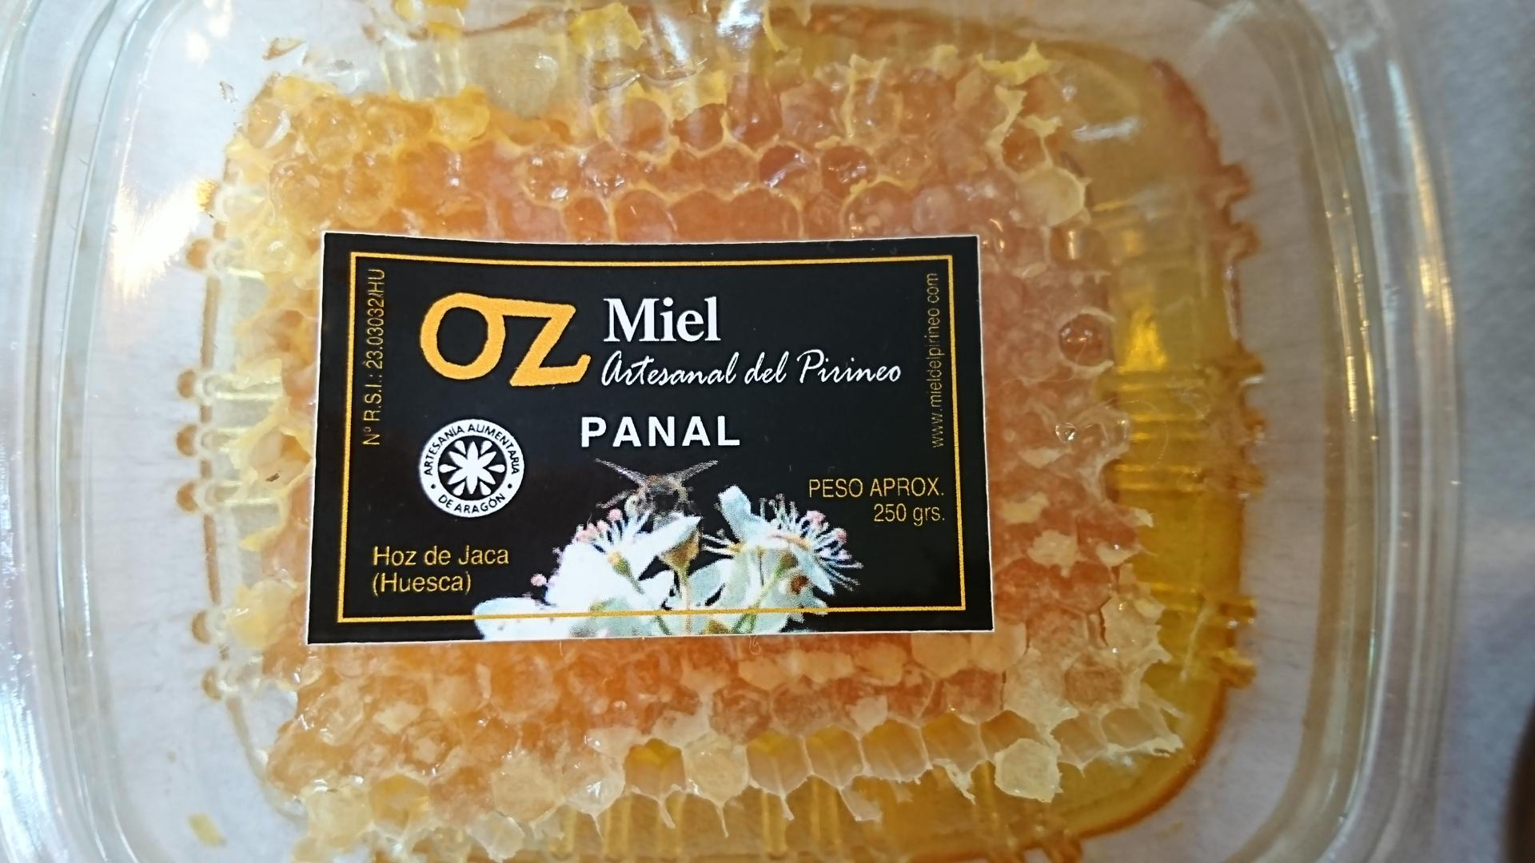
3.2.2 Según su elaboración o su presentación:
a) Miel en panal: es la miel depositada por las abejas en los alvéolos operculados de panales recientemente construidos por ellas, o en finas hojas de cera en forma de panal realizadas únicamente con cera de abeja, sin larvas y vendida en panales, enteros o no.

Slide 22
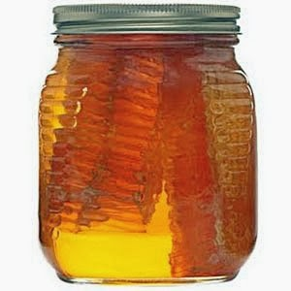
b) Miel con trozos de panal o panal cortado en miel: es la miel que contiene uno o más trozos de miel en panal.
a) Miel en panal o en secciones: Cuando se presenta en los panales naturales no desoperculados, y envueltos cada uno en hojas de papel o plástico transparentes.

Slide 23
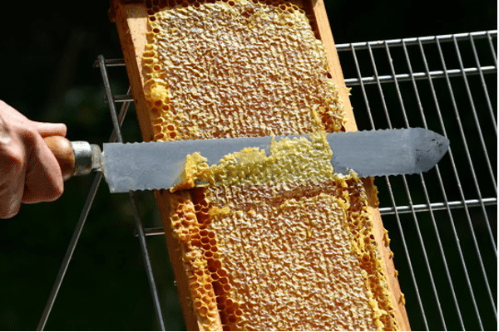
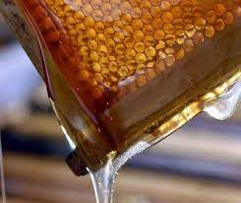
c) Miel escurrida: es la miel que se obtiene mediante el escurrido de los panales des operculados, sin larvas.
b) Miel virgen o miel de gota: El producto que fluye espontáneamente de los panales al romperlos.

Slide 24
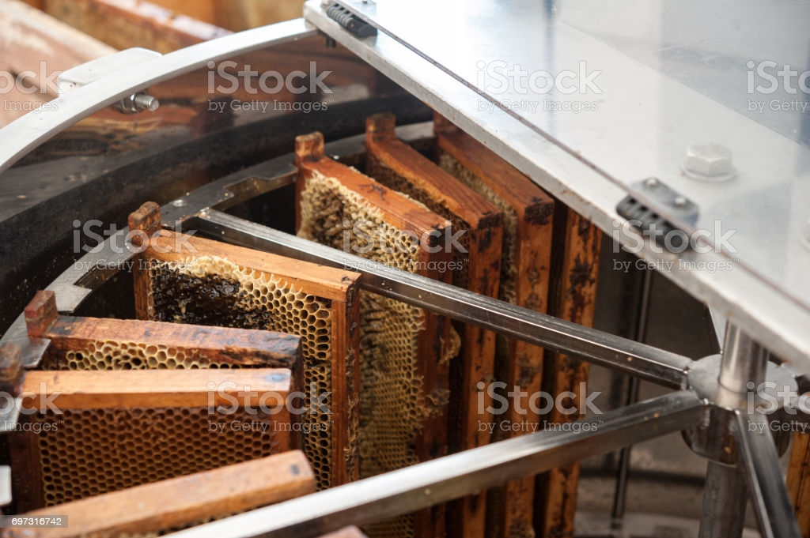
d) Miel centrifugada: es la miel que se obtiene mediante la centrifugación de los panales des- operculados, sin larvas.
d) Miel cruda centrifugada: El producto obtenido exclusivamente por centrifugación.

Slide 25
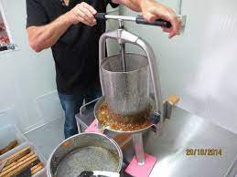
e) Miel prensada: es la miel obtenida mediante la compresión de los panales, sin larvas, con o sin aplicación de calor moderado, de hasta un máximo de 45ºC.
e) Miel cruda prensada: El producto obtenido exclusivamente por presión en frío.
f) Miel gomosa: El producto obtenido por presión en caliente.

Slide 26
f) Miel filtrada: es la miel que se obtiene eliminando materia orgánica o inorgánica ajena a la miel de manera tal que se genere una importante eliminación de polen.

Slide 27
Blog de Apicultura - La Tienda del Apicultor
17 Diciembre, 2020
EL FILTRADO DE LA MIEL: Particularidades e implicaciones legales

Slide 28
¿COMO SE FILTRA LA MIEL A NIVEL INDUSTRIAL?
Para agilizar y garantizar la efectividad de esta operación de limpieza, los envasadores, artesanales e industriales, después de decantar a temperatura ambiente un cierto tiempo los bidones y decaparlos, suelen filtrar la miel cuando está a unos 40ºC, fluida para el bombeado y envasado, con filtros para la miel de entre 0,5 y 0,2 mm. Las grandes industrias que pasteurizan, suelen filtrar sus mieles en medio del proceso de pasteurización, que suele hacerse a unos 78ºC durante 2 minutos, y que es cuando la miel está más fluida, con filtros de unos 0,2 mm. Con ese diámetro se eliminan las impurezas, pero se respeta íntegramente el contenido en polen natural de las mieles, que permitirá identificar las plantas que la produjeron, y, por tanto, el origen geográfico de las mieles. Ninguna planta apícola de nuestra flora tiene granos de polen de diámetro superior a los 0,2 mm.

Slide 29
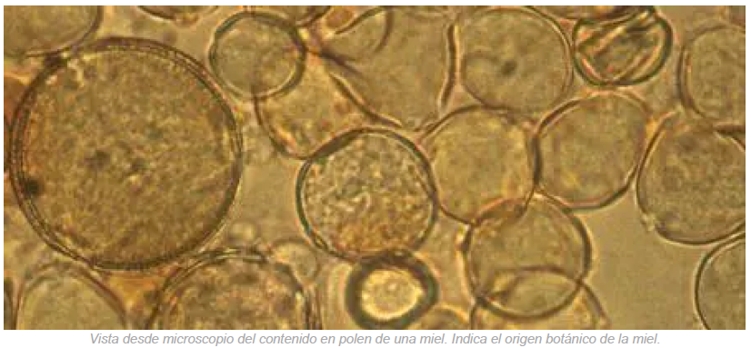
DIFERENCIAS EN LAS MIELES SEGÚN EL TAMIZ DE SU FILTRADO Y NORMATIVA
Si se filtra más finamente de 0,2, y se elimina una parte de su polen, la actual Directiva de la miel, 2001/110/EC, RD 1049/2003 en España, admite su comercialización, siempre y cuando figure en su documentación (facturas, etiquetas, ofertas…) con el nombre de “miel filtrada”.
Últimamente han aparecido en el mercado nuevas tecnologías que permiten filtraciones mucho más finas, lo que ha abierto la puerta a un fraude: si se eliminan prácticamente todos los pólenes de una miel, puede enmascararse su origen, chino, por ejemplo, y podrá mezclarse, en ciertas proporciones, con otras mieles de la UE, y etiquetar el resultado como de origen geográfico UE, errónea y fraudulenta para el consumidor.

Slide 31
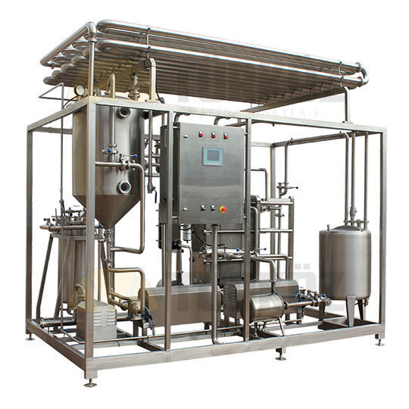
3.3 Miel para uso industrial: Es la miel apropiada para usos industriales o para su utilización como ingrediente de otros productos alimenticios que se elaboran ulteriormente , que puede:
a) presentar un sabor o un olor extraños, o
b) haber comenzado a fermentar o haber fermentado, o
c) haberse sobrecalentado.
Pasteurizador
para la miel

Slide 35
4. Características de la composición de la miel
4.1 La miel está compuesta esencialmente de diferentes azúcares, sobre todo de fructosa y glucosa, así como de otras sustancias, como ácidos orgánicos, enzimas y partículas sólidas derivadas de su recolección.
El color de la miel puede tener desde un tono casi incoloro a un tono pardo oscuro. Puede tener una consistencia fluida, espesa o cristalizada (en parte o en su totalidad). El sabor y el aroma pueden variar, pero se derivan del origen vegetal.
4.2 Cuando se comercialice la miel como tal, o cuando se utilice en un producto cualquiera destinado al consumo humano, no se le podrá añadir ningún ingrediente alimentario, incluidos los aditivos alimentarios, ni ninguna otra sustancia aparte de miel, y debe estar exenta, en la medida de lo posible, de materias orgánicas e inorgánicas ajenas a su composición.

Slide 36
4.3 Con excepción de lo dispuesto en el apartado 3.3, relativo a miel para uso industrial, no debe tener un gusto o un olor extraños ni haber comenzado a fermentar, presentar un grado de acidez modificado artificialmente, ni haberse calentado de manera que las enzimas naturales se destruyan o resulten poco activas.
4.4 Sin perjuicio de lo dispuesto en el apartado 3.2.2 f), relativo a la miel filtrada, no se podrá retirar de la miel el polen ni ningún otro de sus componentes específicos, excepto cuando resulte inevitable en el proceso de eliminación de materia orgánica o inorgánica ajena a ella.
4.5 En el momento de su comercialización como tal o de su utilización en cualquier producto destinado al consumo humano, la miel debe responder a las características de composición siguientes:

Slide 37
4.5.1 Contenido de azúcares.
a) Contenido de fructosa y glucosa (suma de ambas):
1.º Miel de flores: no menos de 60 g/100 g.
2.º Miel de mielada, mezclas de miel de mielada con miel de flores: no menos de 45 g/100 g.
b) Contenido de sacarosa:
1.º En general: no más de 5 g/100 g.
2.º Falsa acacia «Robinia pseudoacacia», alfalfa «Medicago sativa», Banksia de Menzies «Banksia menziesii», Sulla «Hedysarum», Eucalipto rojo «Eucalyptus camaldulensis», Eucryphia lucida, Eucryphia milliganii, Citrus spp: no más de 10 g/100 g.
3.º Espliego «Lavandula spp.», borraja «Borago officinalis»: no más de 15 g/100 g.

Slide 38
4.5.2 Contenido de agua:
1.º En general: no más del 20%.
2.º Miel de brezo «Calluna» y miel para uso industrial en general: no más del 23%.
3.º Miel de brezo «Calluna vulgaris» para uso industrial: no más del 25%.
4.5.3 Contenido de sólidos insolubles en agua:
1.º En general: no más de 0,1 g/100 g.
2.º Miel prensada: no más de 0,5 g/100 g.
4.5.4 Conductividad eléctrica:
1.º Miel no incluida en la enumeración de los dos párrafos más abajo indicados, y mezclas de estas mieles: no más de 0,8 mS/cm.
2.º Miel de mielada y miel de castaño, y mezclas de éstas, excepto con las mieles que se enumeran a continuación: no menos de 0,8 mS/cm.
3.º Excepciones: madroño «Arbutus unedo», argaña «Erica», eucalipto, tilo «Tilia spp», brezo «Calluna vulgaris», manuka o jelly bush «Leptospermum», árbol del té «Melaleuca spp.».

Slide 39
4.5.5 Ácidos libres:
1.º En general: no más de 50 miliequivalentes de ácidos por 1000 g.
2.º Miel para uso industrial: no más de 80 miliequivalentes de ácidos por 1000 g.
4.5.6 Índice diastásico y contenido en hidroximetilfurfural (HMF), determinados después de la elaboración y mezcla.
a) Índice diastásico (escala de Schade):
1.º En general, excepto miel para uso industrial: no menos de 8.
2.º Mieles con un bajo contenido natural de enzimas (por ejemplo, mieles de cítricos) y un contenido de HMF no superior a 15 mg/kg: no menos de 3.
b) HMF:
1.º En general, excepto miel para uso industrial: no más de 40 mg/kg (condicionado a lo dispuesto en el párrafo a). 2.º anterior).
2.º Miel de origen declarado procedente de regiones de clima tropical y mezclas de estas mieles: no más de 80 mg/kg.

Slide 40
5. Etiquetado
5.1 La Norma general de etiquetado, presentación y publicidad de los productos alimenticios, aprobada por el Real Decreto 1334/1999, de 31 de julio, será aplicable a los productos definidos en el apartado 3 precedente, relativo a descripción, definición y denominación de los productos, con arreglo a las siguientes condiciones:
5.1.1 El término «miel» se aplicará solamente al producto definido en el apartado 3.1, relativo a definición de la miel, y deberá usarse en el comercio para designar a dicho producto.
5.1.2 Las denominaciones a que hacen referencia el apartado 3.2, relativo a principales variedades de miel, y el apartado 3.3, relativo a miel de uso industrial, se reservarán a los productos que en ellos se definen y se deberán utilizar en el comercio para designarlos. Estas denominaciones se podrán sustituir por la mera denominación «miel», salvo en los casos de la miel filtrada, la miel en panal, la miel con trozos de panal o panal cortado en miel, y la miel para uso industrial.

Slide 41
No obstante,
En el caso de la miel para uso industrial, la expresión «únicamente para cocinar» aparecerá en la etiqueta en la proximidad inmediata de la denominación.
b) Dichas denominaciones, salvo en los casos de la miel filtrada y de la miel para uso industrial, podrán verse completadas con indicaciones que hagan referencia:
1.º Al origen floral o vegetal, si el producto procede totalmente o en su mayor parte del origen indicado y si posee las características organolépticas, fisicoquímicas y microscópicas de dicho origen.
2.º Al origen regional, territorial o topográfico, si el producto procede enteramente del origen indicado.
3.º A criterios de calidad específicos.

Slide 42
5.1.3 Cuando la miel para uso industrial se haya utilizado como ingrediente en un alimento compuesto, el término «miel» podrá emplearse en la denominación de dicho alimento compuesto en lugar del término «miel para uso industrial». No obstante, en la lista de ingredientes deberá utilizarse el término completo a que se refiere el apartado 3.3, relativo a miel de uso industrial.
5.1.4 Deberán mencionarse en la etiqueta el país o los países de origen en los que la miel y, en su caso, sus mezclas hayan sido recolectadas. (Modificado por RD 523/2020)
5.1.5 A efectos de lo dispuesto en la Norma general de etiquetado, presentación y publicidad de los productos alimenticios, aprobada por R D 1334/1999, de 31 de julio, en particular, en sus artículos 15 y 17, las menciones que deberán indicarse con arreglo a lo dispuesto en el apartado 5.1.4 precedente se considerarán indicaciones obligatorias del etiquetado, de conformidad con lo dispuesto en el artículo 5 de dicha norma.

Slide 43
Real Decreto 1049/2003
5.1.4 Deberán mencionarse en la etiqueta el país o los países de origen en que la miel haya sido recolectada.
No obstante, en el caso de mezclas, si las mieles son originarias de más de un Estado miembro o tercer país, dicha mención podrá sustituirse por una de las siguientes, según proceda:
1.º «mezcla de mieles originarias de la CE»,
2.º «mezcla de mieles no originarias de la CE»,
3.º «mezcla de mieles originarias y no originarias de la CE».
Real Decreto 523/2020 (Entra en vigor el 22/12/2020)
«5.1.4 Deberán mencionarse en la etiqueta el país o los países de origen (*) en los que la miel y, en su caso, sus mezclas hayan sido recolectadas.»
(*) Pero no se exige indicarlos en orden decreciente ni especificar los %,por que la Directiva de la miel no lo exige.

Slide 44
5.1.6 Los operadores deberán recoger dentro de su sistema de autocontrol las evidencias necesarias para demostrar ante las autoridades competentes los orígenes de las mieles empleadas en las mezclas, indicados en el apartado 5.1.4. Los registros de dichas evidencias deberán conservarse durante el tiempo indicado en el artículo 10.3 de la Ley 28/2015, de 30 de julio, para la defensa de la calidad alimentaria.
(al menos 6 meses siguientes a la fecha de duración mínima)
5.2 En el caso de la miel filtrada y de la miel para uso industrial, los contenedores para granel, los embalajes y la documentación comercial deberán indicar claramente la denominación completa, tal como se indica, respectivamente, en los apartados 3.2.2.f), relativo a miel filtrada, así como en el apartado 3.3, relativo a miel para uso industrial.
5.3 Dado que el polen es un componente natural específico de la miel, en los productos definidos en el apartado 3 no se considerará un ingrediente en el sentido del artículo 2, apartado 2, letra f), del Reglamento (UE) n.º 1169/2011.

Slide 45
Orden de 14 de agosto 2009, Reglamento de la indicación geográfica protegida Miel de Galicia y de su Consejo Regulador.
Artículo 2º.-Extensión de la protección.
-La indicación geográfica protegida Mel de Galicia y su traducción al castellano,Miel de Galicia, no se podrá aplicar a ningún otro tipo de miel más que al definido por este reglamento, ni se podrán utilizar términos, expresiones, marcas o signos que, por su similitud fonética o gráfica con ésta, puedan inducir a confusión con los que son objeto de protección, aun en el caso de que vayan precedidos por las expresiones «tipo», «estilo», «elaborado en», «manipulado en», «fabricado en» u otras análogas.
2. La protección otorgada se extiende al uso de los nombres de las regiones, comarcas, municipios, parroquias y localidades del territorio de la Comunidad Autónoma de Galicia en relación con la miel.

Slide 46
Artículo 9º.-Presentación del producto.
1. La miel envasada se presentará en estado líquido,
cristalizada o cremosa. No se permitirán presentaciones que muestren defectos graves tales como separación de fases o fermentación.
2. La miel amparada también podrá presentarse en
secciones de panal totalmente operculado y sin cría.
Artículo 10º.-Envases.
El contenido de los envases de las mieles protegidas destinadas al consumo directo queda establecido, con carácter general, en 500 g y 1.000 g. El Consejo Regulador podrá autorizar el envasado con otros contenidos previa solicitud del interesado,…
3. El material del envase será de vidrio transparente e incoloro

Slide 47
Artículo 11º.-Tipos de mieles.
Atendiendo a la producción tradicional de Galicia,
la miel amparada por esta indicación geográfica protegida, procedente de la flora de Galicia, se clasificará según los siguientes tipos:
a) Según su origen botánico será:
-Miel multifloral.
-Miel monofloral de eucalipto (Eucalyptus sp.).
-Miel monofloral de castaño (Castanea sp.).
-Miel monofloral de zarzamora (Rubus sp.).
-Miel monofloral de brezo (Erica sp.).
b) Según la presentación y el procedimiento de obtención:
-Miel en panales o en secciones.
-Miel líquida.
-Miel cristalizada.
-Miel cremosa.

Slide 48
Características meliso-palinológicas:
La combinación polínica Helianthus annuus-Olea europaea-Cistus ladanifer no superará el 5% del espectro polínico total.
Los espectros polínicos deberán cumplir los siguientes requisitos:
-Miel multifloral: el polen mayoritariamente pertenecerá a: Castanea sativa, Eucalyptus sp., Ericaceae,Rubus sp., Rosaceae, Cytisus sp.-Ulex sp., Trifolium sp.,Lotus sp., Campanula, Centaurea, Quercus sp., Echium sp., Taraxacum sp. y Brassica sp.
-Mieles monoflorales:
* Miel de eucalipto: el % mín. de polen de eucalipto (Eucalyptus sp.) será del 70%.
* Miel de castaño: el % mín. de polen de castaño (Castanea sp.) será del 70%.
* Miel de zarza: el % mín. de polen de zarza (Rubus sp.) será del 45%.
* Miel de brezo: el % mín. de polen de brezo (Erica sp.) será del 45%.

Slide 49
Artículo 27º.-Uso de marcas, nombres comerciales y razones sociales.
-Las marcas comerciales que se utilicen en el producto amparado por la indicación geográfica protegida Miel de Galicia no podrán ser utilizadas en otras mieles que no estén acogidas a su protección.
Artículo 28º.-Etiquetado.
-En las etiquetas utilizadas en las mieles amparadas deberá figurar obligatoriamente y de forma destacada la mención Indicación Geográfica Protegida Miel de Galicia, en gallego y/o en castellano, y optativamente su logotipo

Slide 50


Simbolo comunitario:
-Obligatorio desde enero de 2016.
-Debe de figurar en color, solamente puede figurar en blanco y negro cuando todo el etiquetado figura en blanco y negro.
-Junto con la denominacion de venta
-Tipografia “Times Roman".
-Tamano minimo 15 mm diametro.

Slide 51
e Ambrosia
Registro de indicaciones geográficas de la UE
Nombre | Nº de expediente | Tipo de producto | Fecha de registro
Miel de Granada | PDO-ES-0243 | DOP | 11/06/2005
Miel de Galicia / Mel de Galicia | PGI-ES-0278 | IGP | 24/07/2007
Miel de Tenerife | PDO-ES-0943 | DOP | 21/01/2014
Miel Villuercas-Ibores | PDO-ES-01268 | DOP | 20/01/2017
Miel de La Alcarria | PDO-ES-0079 | DOP | 21/06/1996
Miel de Liébana | PDO-ES-01196 | DOP | 05/04/2016

Slide 52
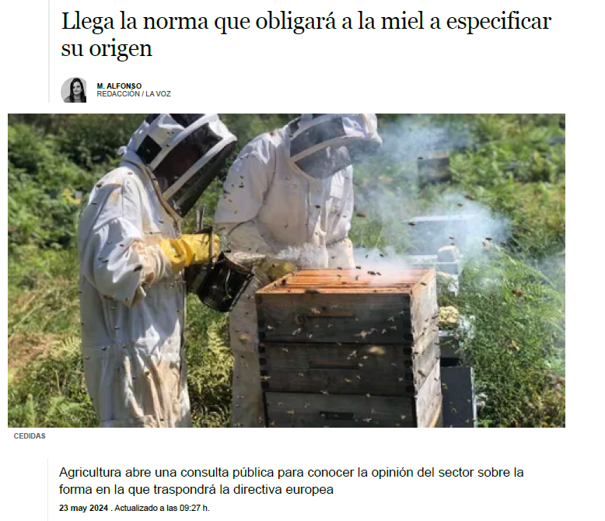

Slide 53
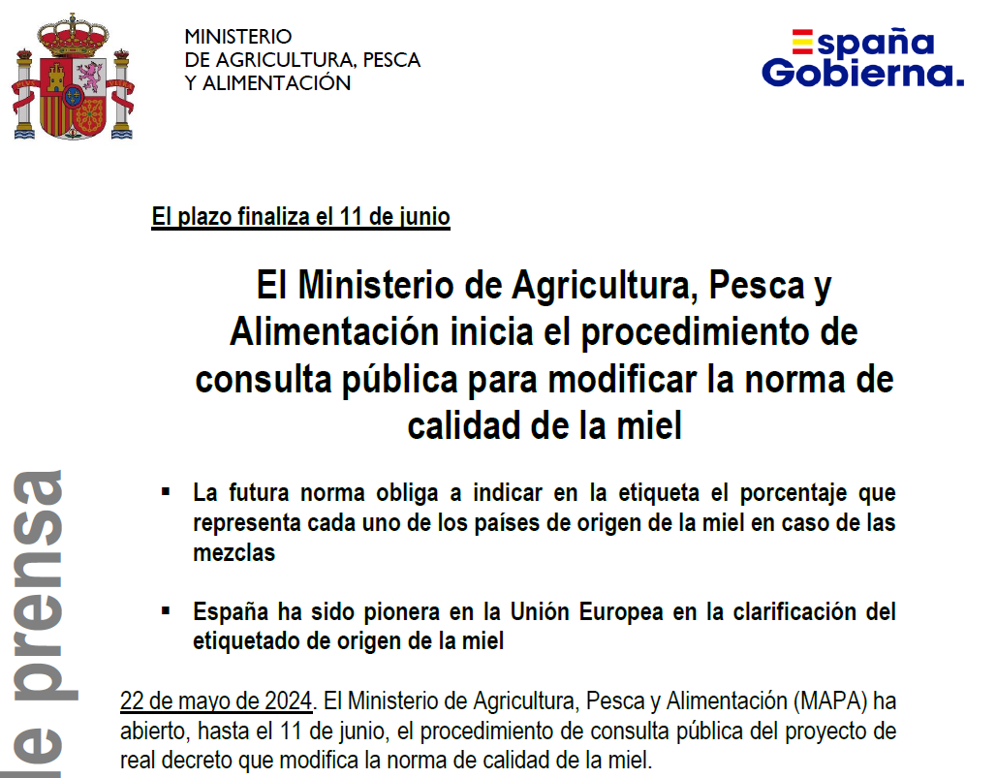

Slide 54

P9_TA(2024)0193
Productos destinados a la alimentación humana: modificación de varias «Directivas del desayuno»
Resolución legislativa del Parlamento Europeo, de 10 de abril de 2024, sobre la propuesta de Directiva del Parlamento Europeo y del Consejo por la que se modifican las Directivas 2001/110/CE del Consejo, relativa a la miel,…/…

Slide 55
El artículo 2 se modifica como sigue:…/…
El punto 4 se sustituye por el texto siguiente:
a) Deberá mencionarse en la etiqueta el país de origen en que la miel haya sido recolectada. Si la miel procede de más de un país, deberán mencionarse en la etiqueta los países de origen en que la miel haya sido recolectada, en el campo visual principal, en orden decreciente de proporción en el peso, junto con el porcentaje que representa cada uno de los países de origen. Se permitirá una tolerancia del 5 % para cada
parte de la mezcla, calculada a partir de la documentación de trazabilidad del operador.
No obstante, los Estados miembros podrán establecer que, por lo que respecta a la miel comercializada en su territorio, cuando el número de países de origen de una mezcla de mieles sea superior a cuatro y las cuatro partes principales representen más del 50 % de la mezcla, se permita indicar el porcentaje únicamente de esas cuatro partes principales y que el resto de los países de origen se indique en orden decreciente sin porcentaje.
En el caso de los envases que contengan menos de 30 gramos netos de miel, los nombres de los países de origen podrán sustituirse por un código compuesto por dos letras, de conformidad con la última versión de los códigos de dos letras de la norma internacional ISO 3166-1 (alfa-2) en vigor;…/…

Slide 56
«Artículo 4 bis
1. Con objeto de garantizar unas prácticas comerciales leales y proteger los intereses del consumidor, la Comisión estará facultada para adoptar actos delegados con arreglo al artículo 6 para completar la presente Directiva estableciendo lo siguiente:
c) los criterios para garantizar y verificar que el polen no se elimine de la miel y que el contenido absoluto y el espectro polínicos no se modifiquen en la miel, con la excepción de la miel para uso industrial tal como se define en el anexo I, punto 3, que se comercializa como tal ni se utilice en algún producto destinado al consumo humano, teniendo en cuenta el contenido de polen, el tamaño mínimo del polen y el tamaño de la malla de los filtros;

Slide 57
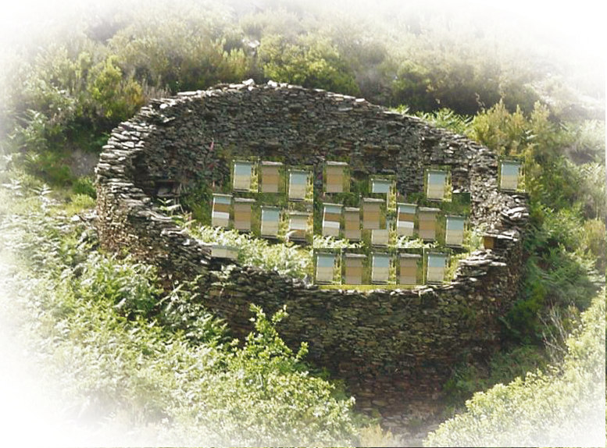
ETIQUETAS

Slide 58
Lista de menciones obligatorias segun el art. 9 del R (UE) 1169/2011, aplicables a la miel:
a) Denominacion del alimento
e) La cantidad neta del alimento
La fecha de duracion minima
Condiciones especiales conservación/ utilización
h) Nombre/razón social del responsable de la información alimentaria
i) País de origen
j) Modo de empleo, si fuera preciso

Slide 59
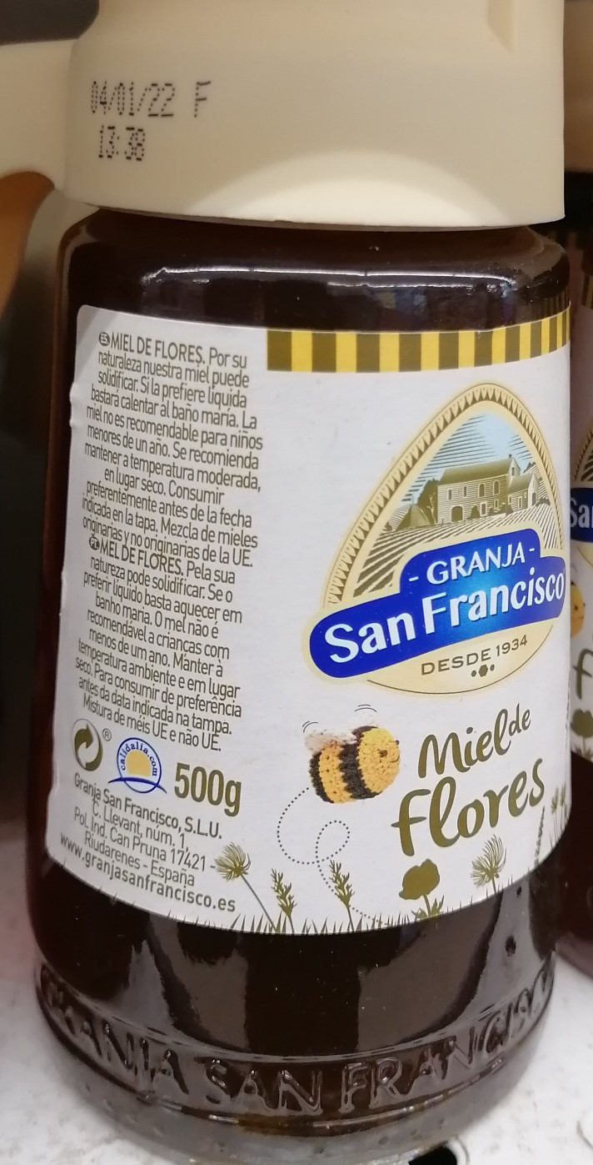
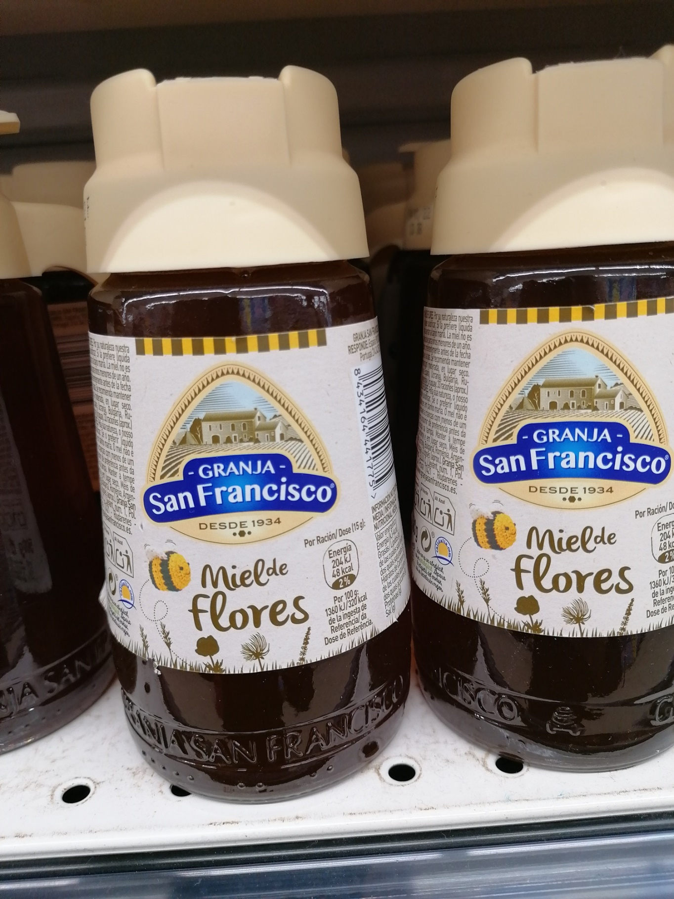
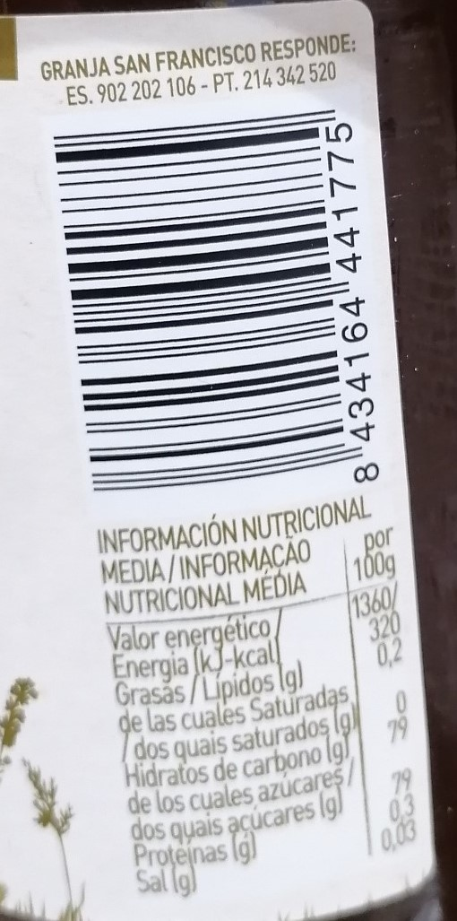

Slide 60
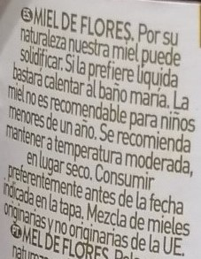
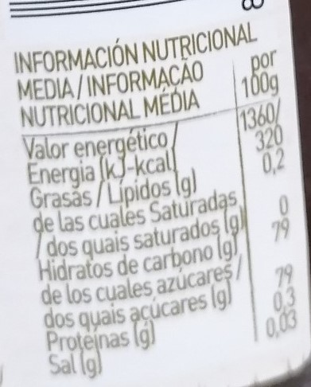

Slide 61

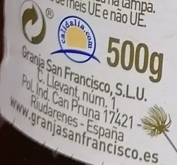
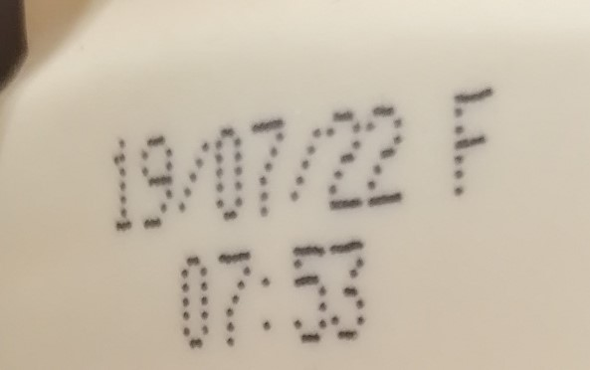
“Mezcla de mieles originarias y no
originarias de la UE”
?
Con efectos desde el 22-12- 2020, se modifica la norma 5, por R D 523/2020

Slide 62
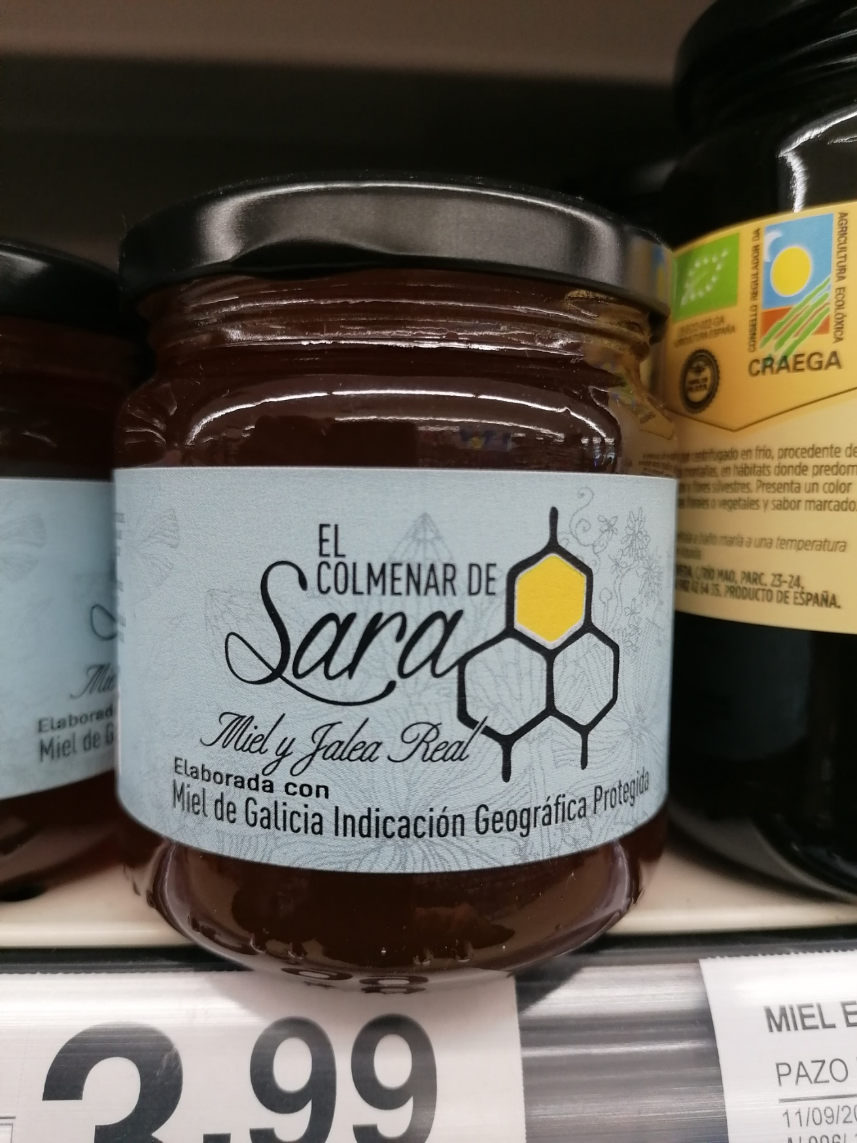

Slide 63
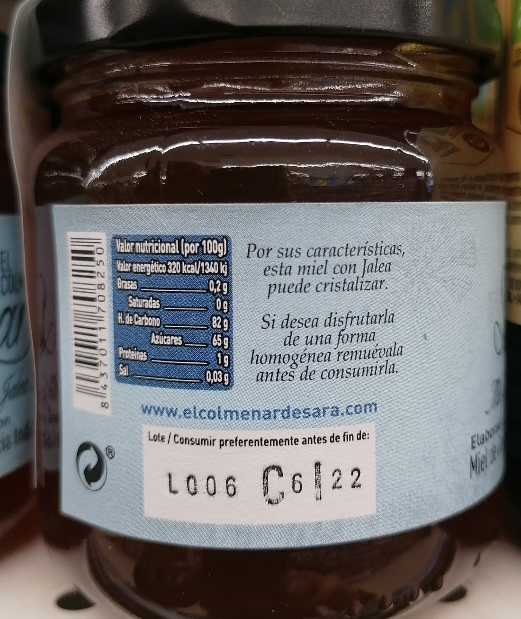
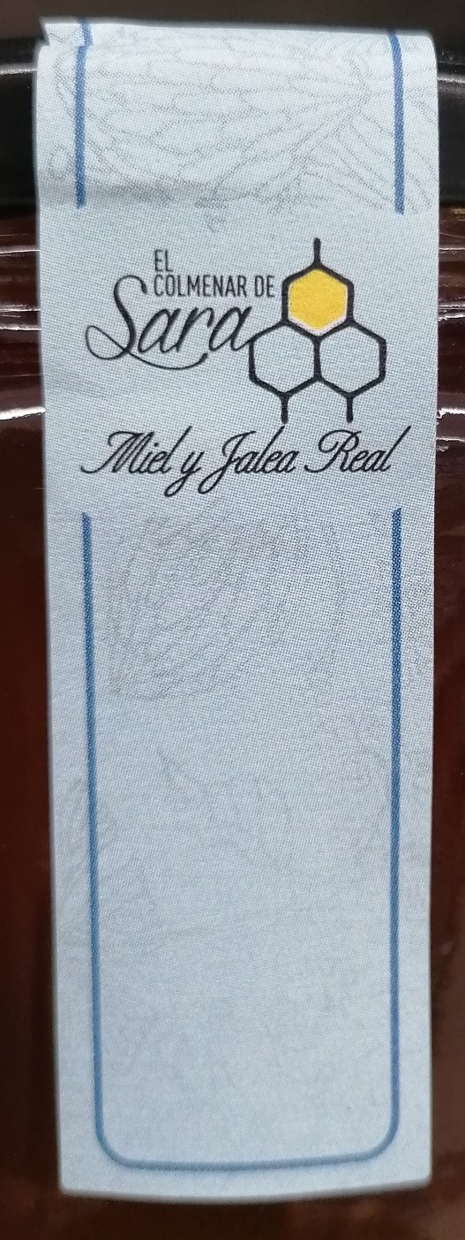

Slide 64
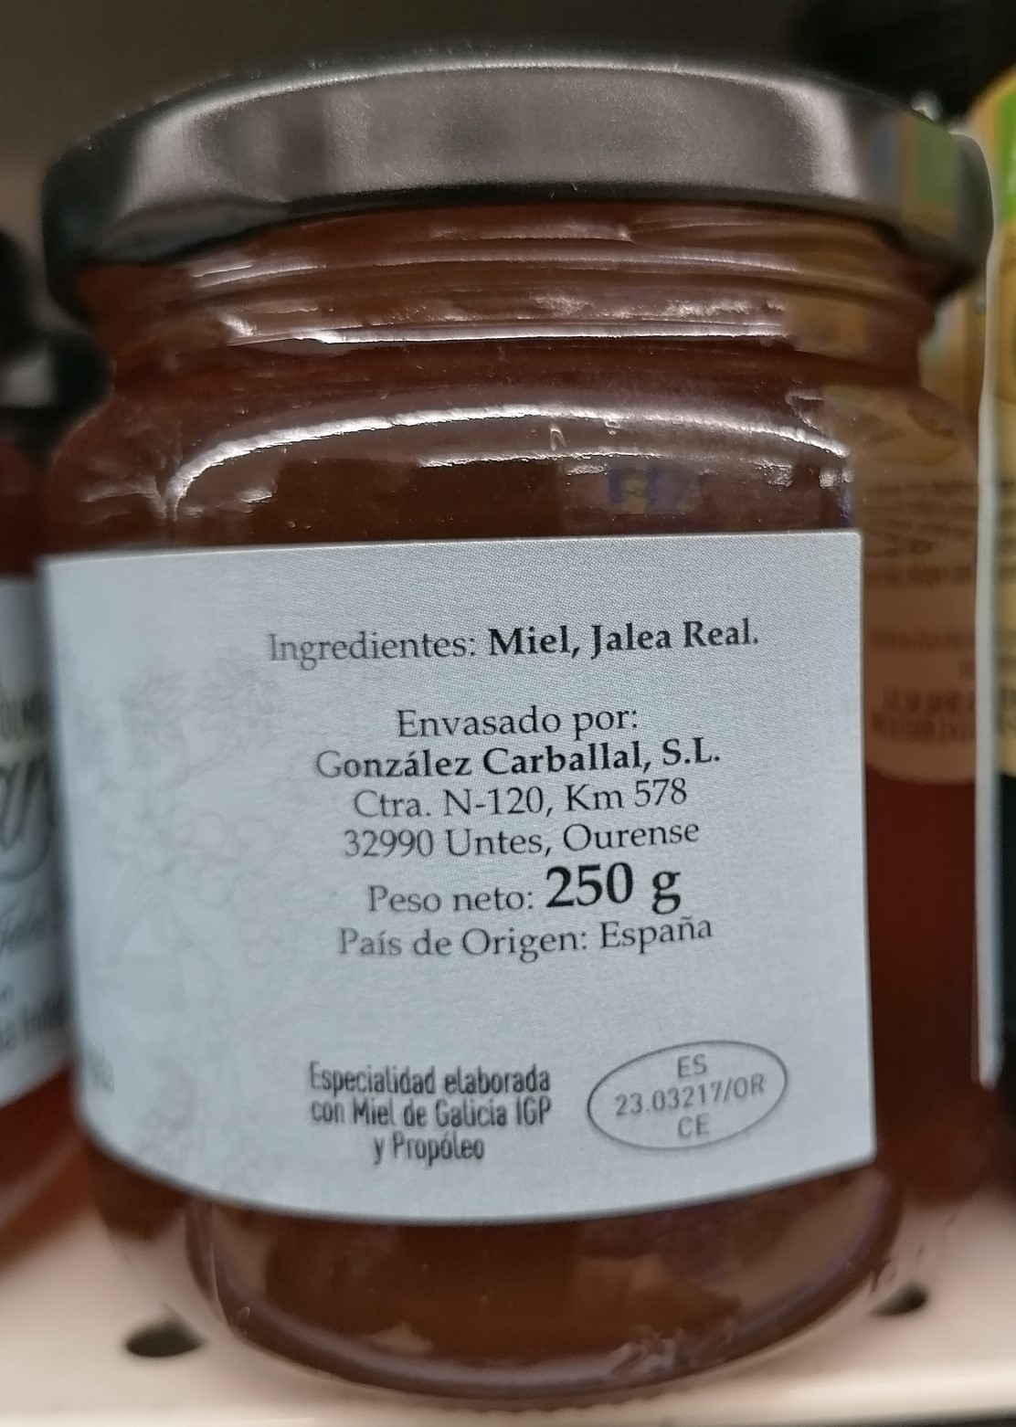
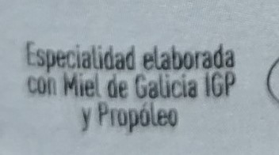

Slide 65


Slide 67
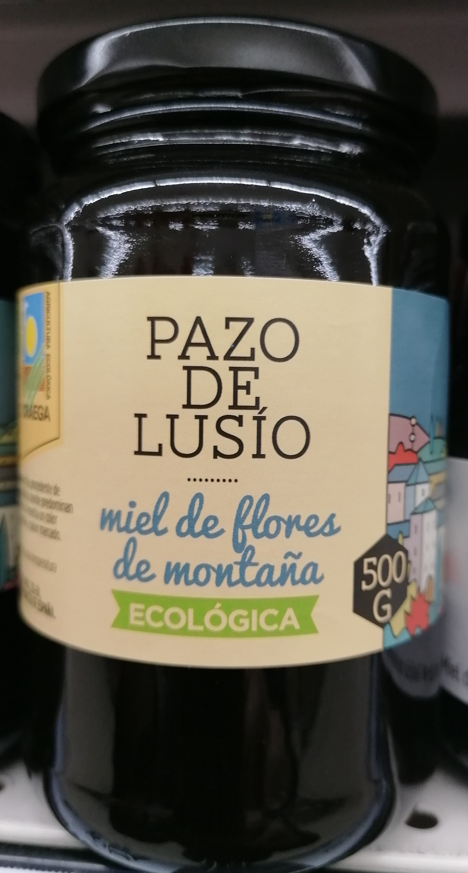
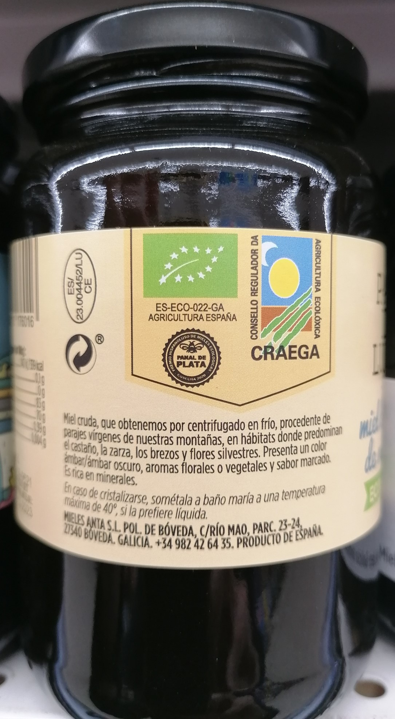

Slide 68
El marco comunitario de los productos de montaña, como producciones de calidad facultativa
El Reglamento (UE) N.º 1151/2012 sobre los regímenes de calidad de los productos agrícolas y alimenticios , establece que ”la definición de zonas de montaña debe basarse en criterios generales de clasificación utilizados para identificar una zona de montaña que figuran en el Reglamento (CE) N.º 1257/1999, de 17 de mayo de 1999, sobre la ayuda al desarrollo rural a cargo del (FEOGA) ”
Como desarrollo del anterior Reglamento, se publicó el Reglamento Delegado (UE) N.º 665/2014 en lo que atañe a las condiciones de utilización del término de calidad facultativo “producto de montaña”.
Artículo 3. Productos de la apicultura
Podrá aplicarse el término «producto de montaña» a los productos de la apicultura si las abejas han recogido el néctar y el polen únicamente en zonas de montaña.

Slide 69
Cabe mencionar que en Galicia existe una mención a los productos de montaña en la Ley 1/2024 , de la calidad alimentaria de Galicia, cuyo artículo 38-Productos artesanos de montaña y caseros, textualmente dice:
“1. Se consideran productos artesanos de montaña aquellos productos artesanales elaborados por empresas artesanas alimentarias ubicadas en zonas cualificadas como «de montaña», de acuerdo con lo que establece el artículo 32 del Reglamento (UE) nº 1305/2013, de 17 de diciembre, relativo a la ayuda al desarrollo rural a través del Fondo Europeo Agrícola de Desarrollo Rural (Feader) y por el que se deroga el Reglamento (CE) nº 1698/2005 del Consejo, y que utilicen en su elaboración materias primas procedentes de esas zonas. Estos productos cumplirán, además, las especificaciones que se establecen en los artículos 1 a 6 del Reglamento delegado (UE) nº 665/2014 de la Comisión, de 11 de marzo, que completa el Reglamento (UE) nº 1151/2012 del Parlamento Europeo y del Consejo, en lo que concierne a las condiciones de uso del término de calidad facultativo «producto de montaña».
Los productos definidos en el párrafo anterior podrán utilizar los términos de calidad facultativos «artesano de montaña» o «artesana de montaña».

Slide 70
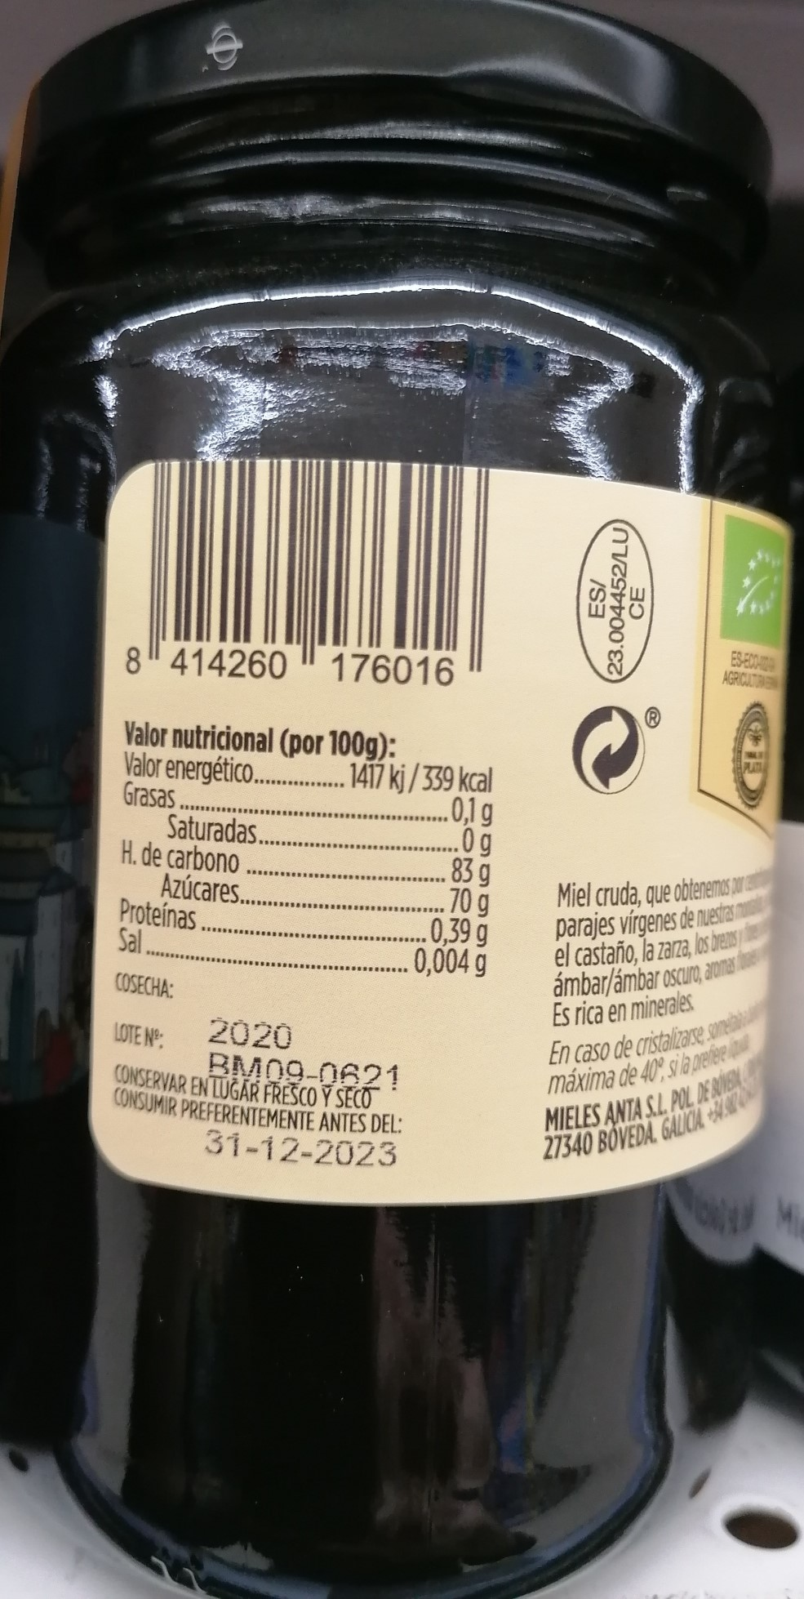
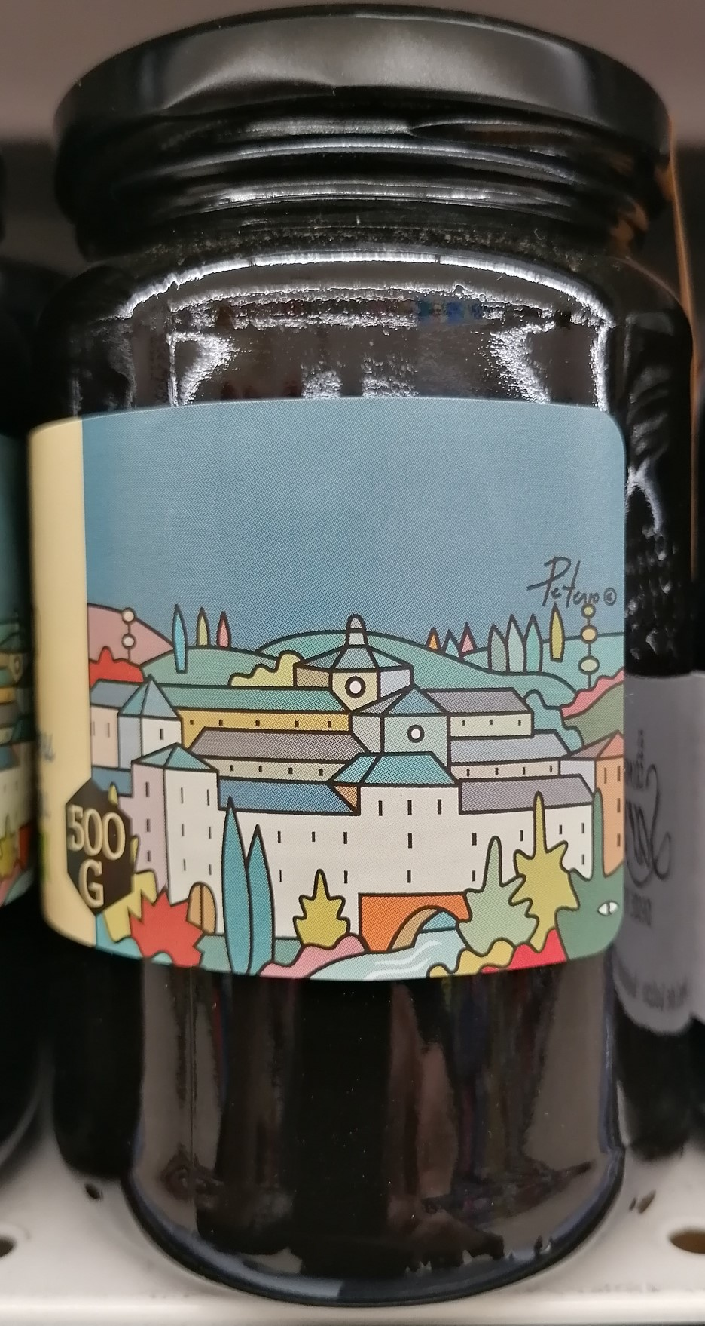

Slide 71
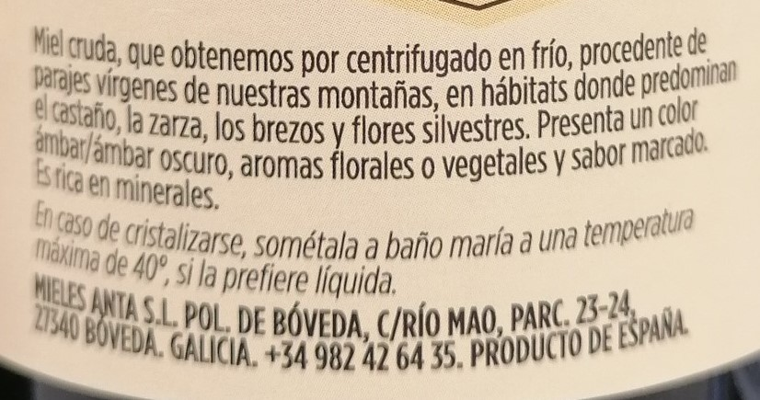
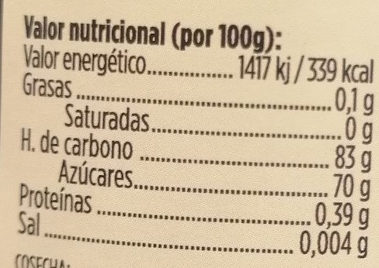
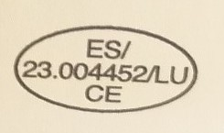

Slide 72
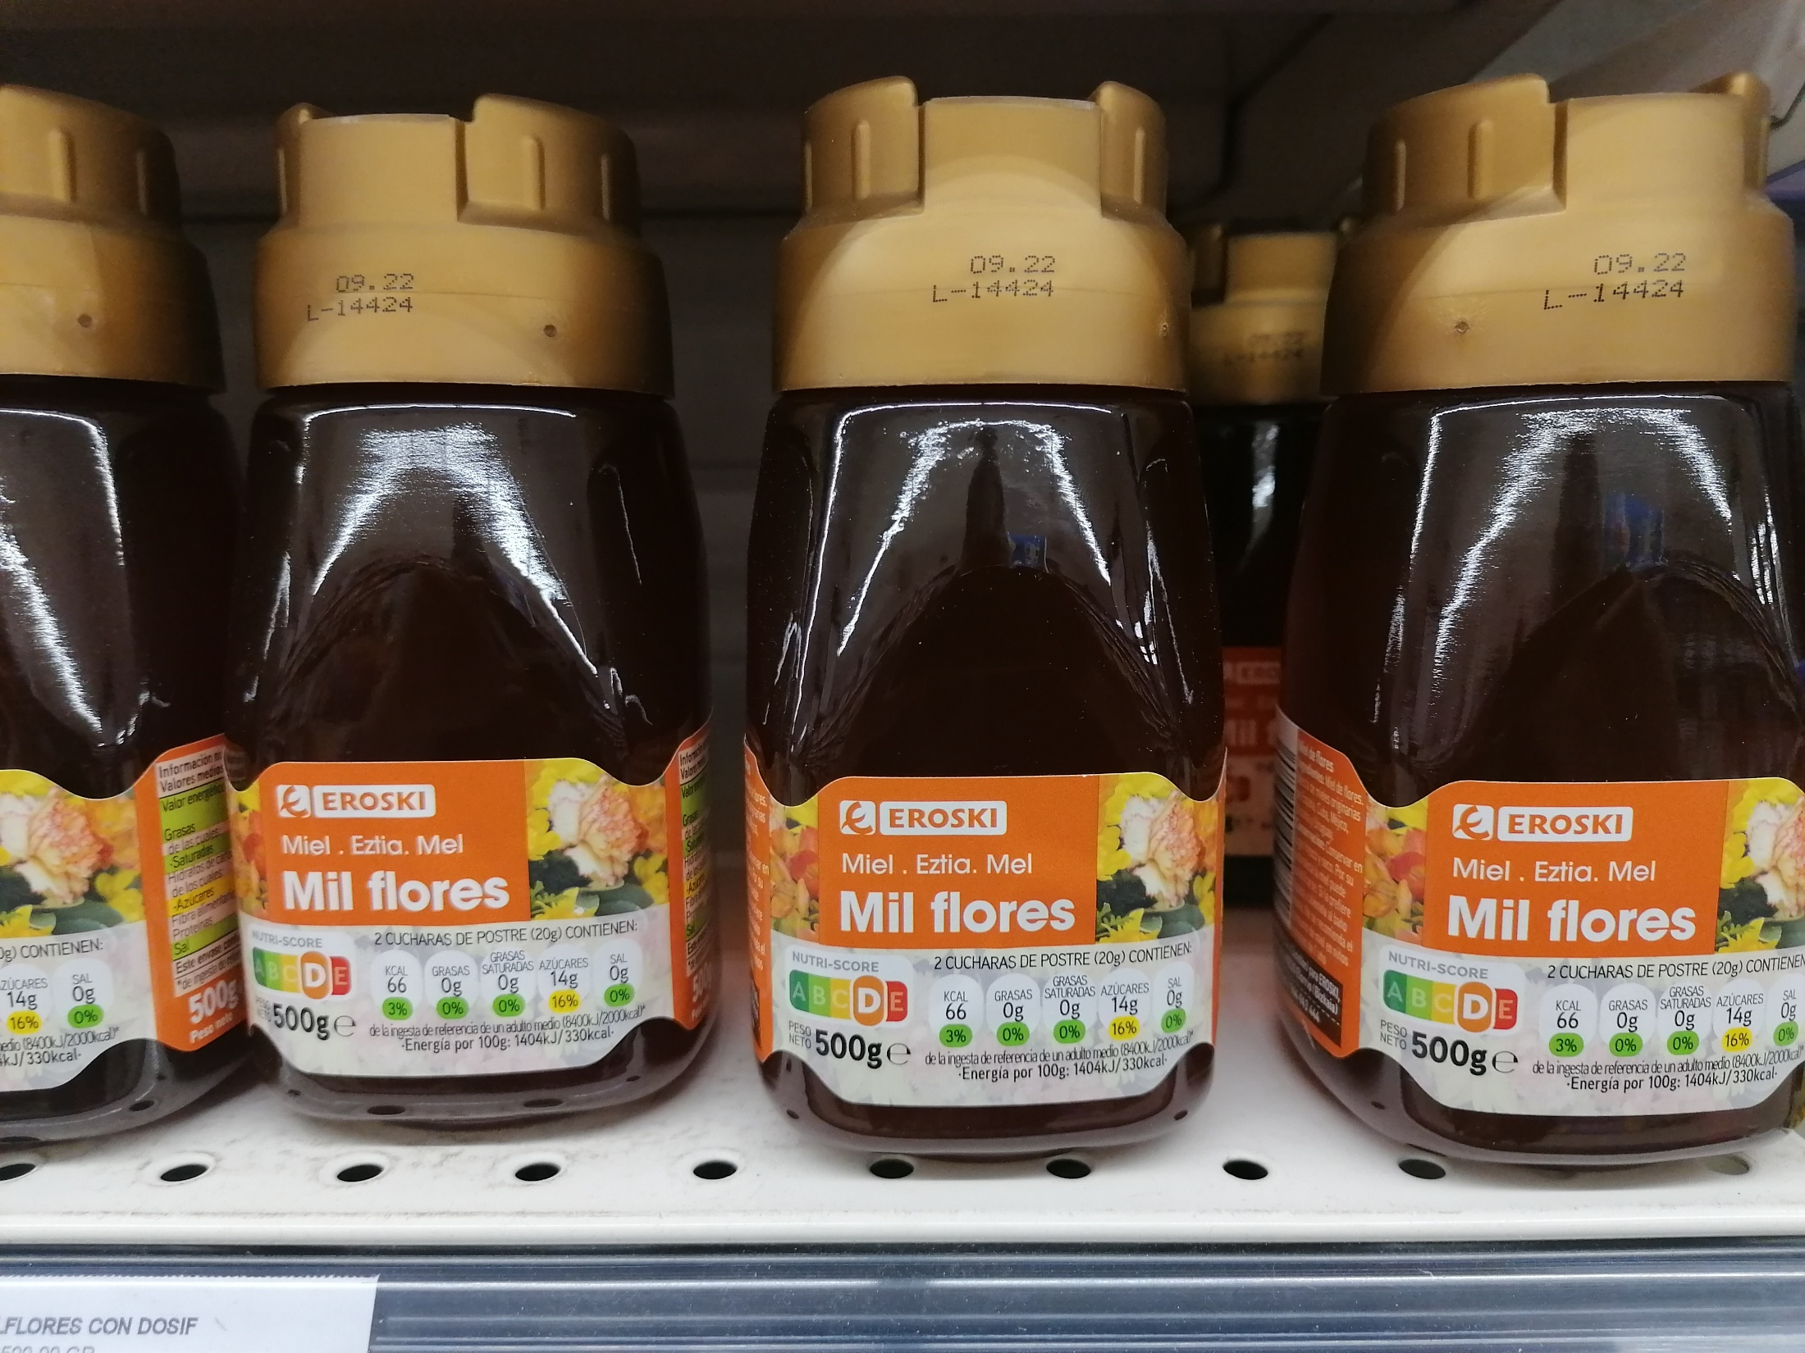

Slide 73
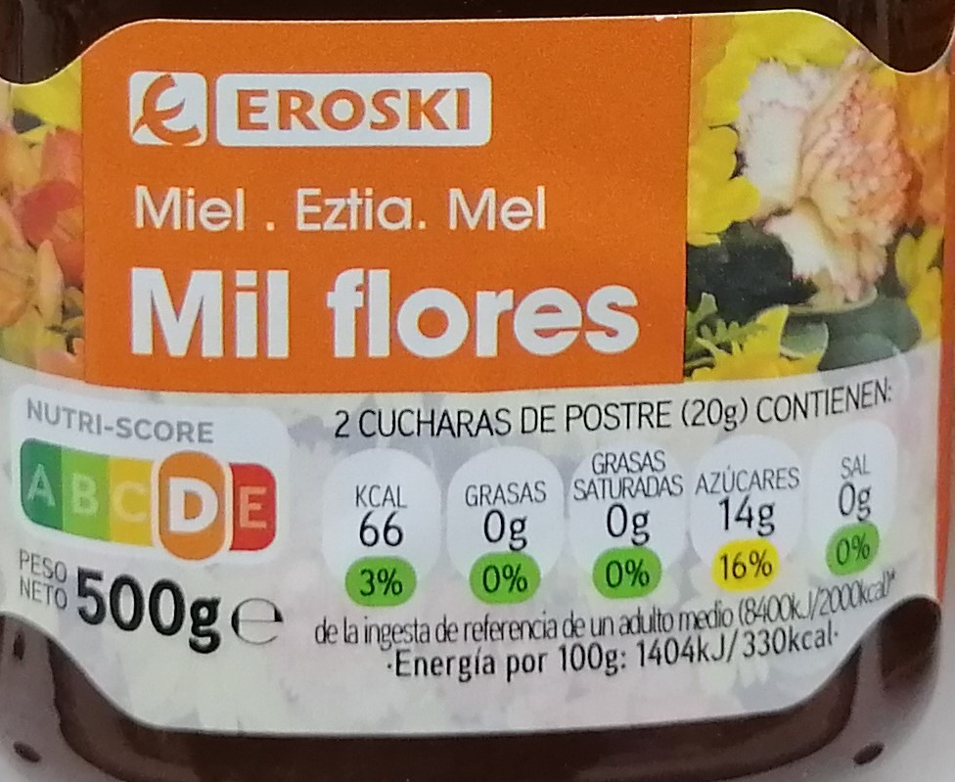

Slide 74
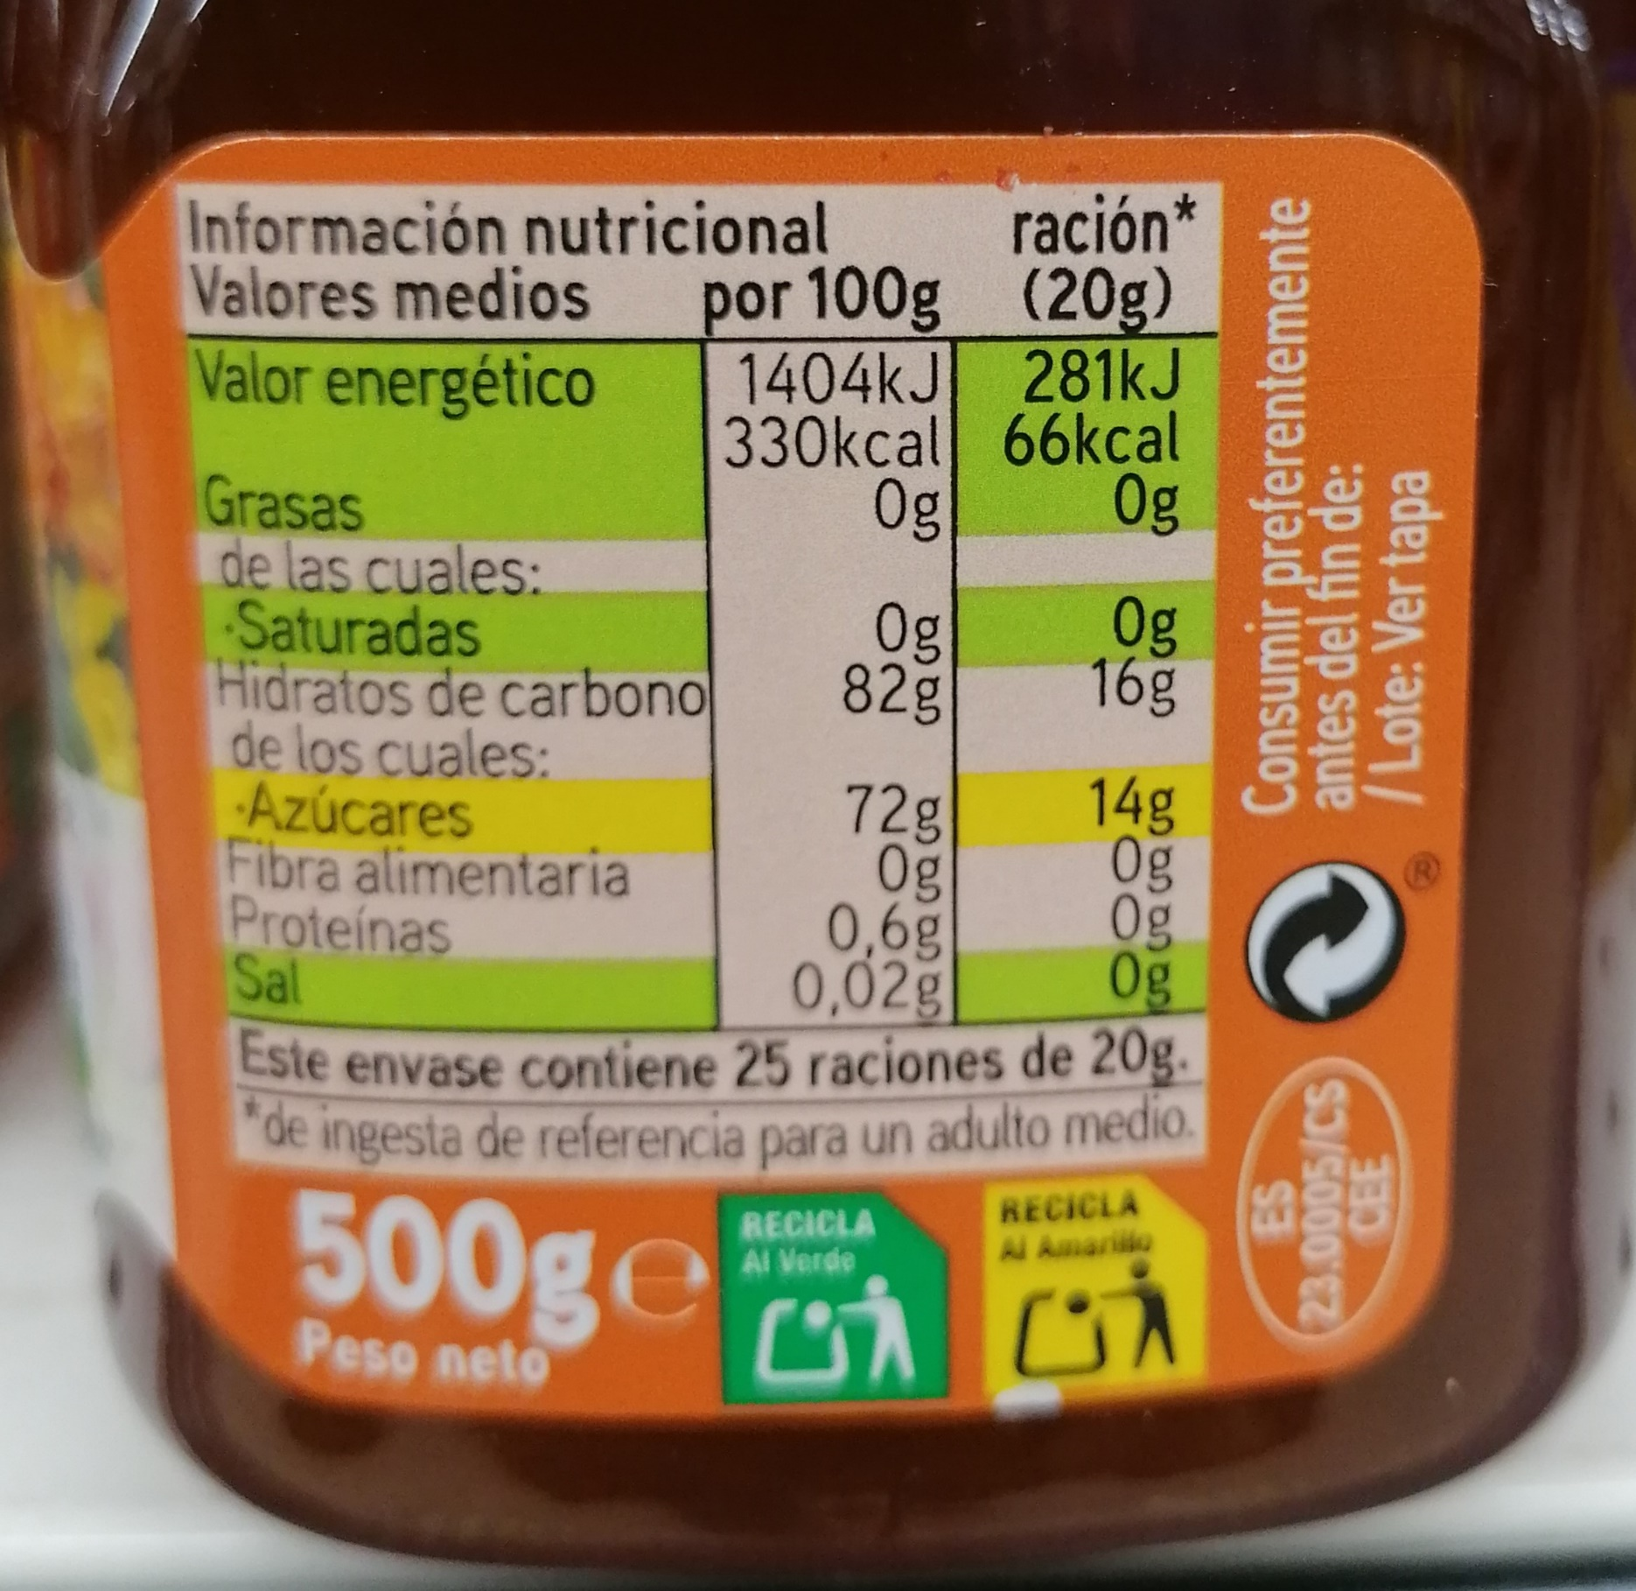

Slide 75
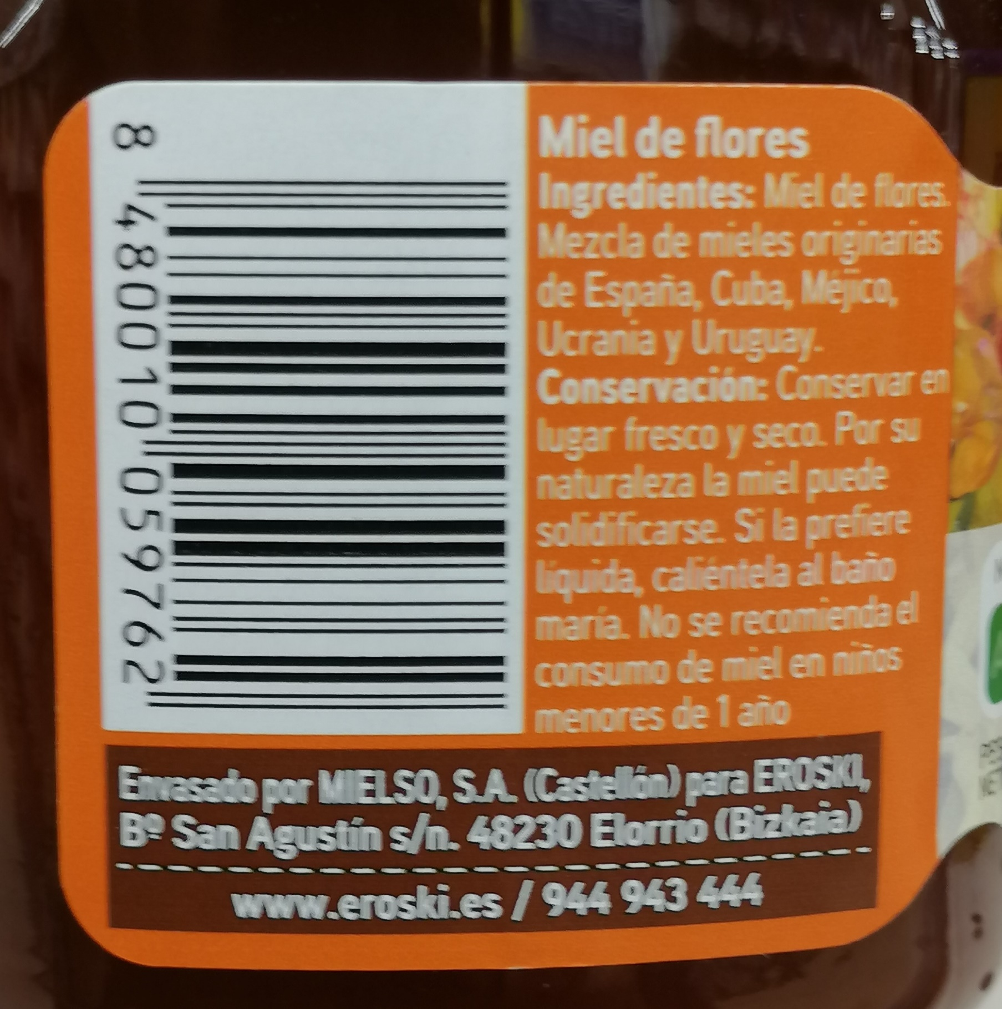

Slide 76
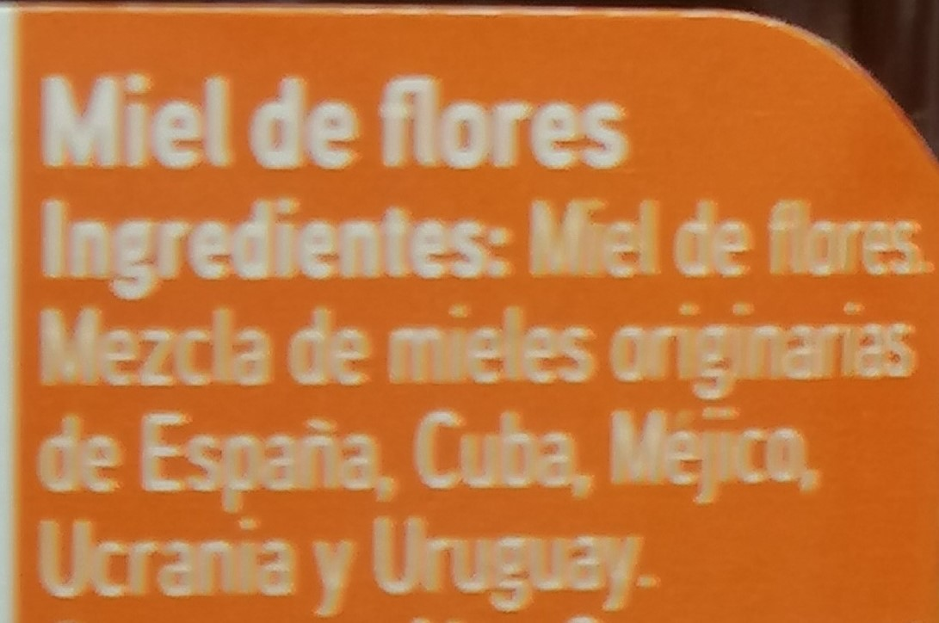

Slide 77
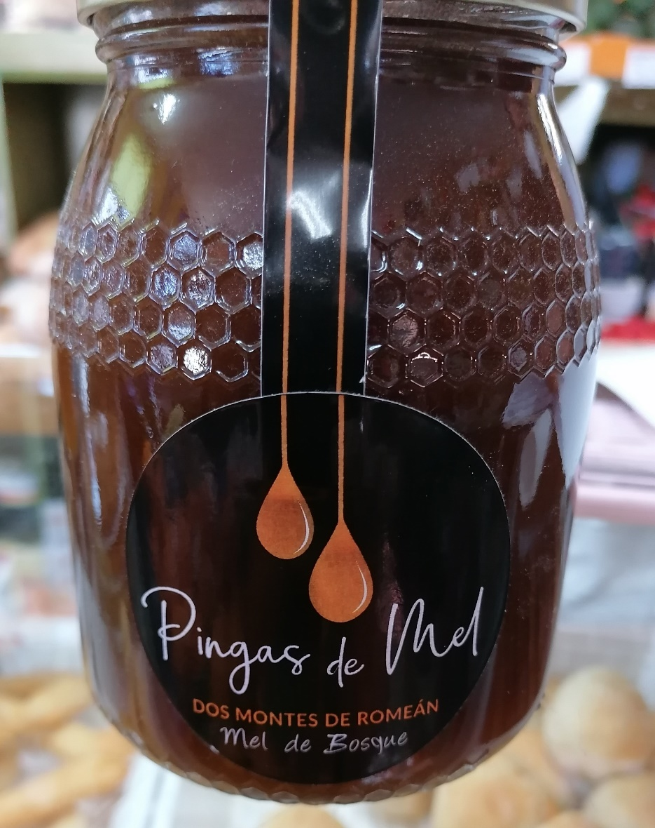
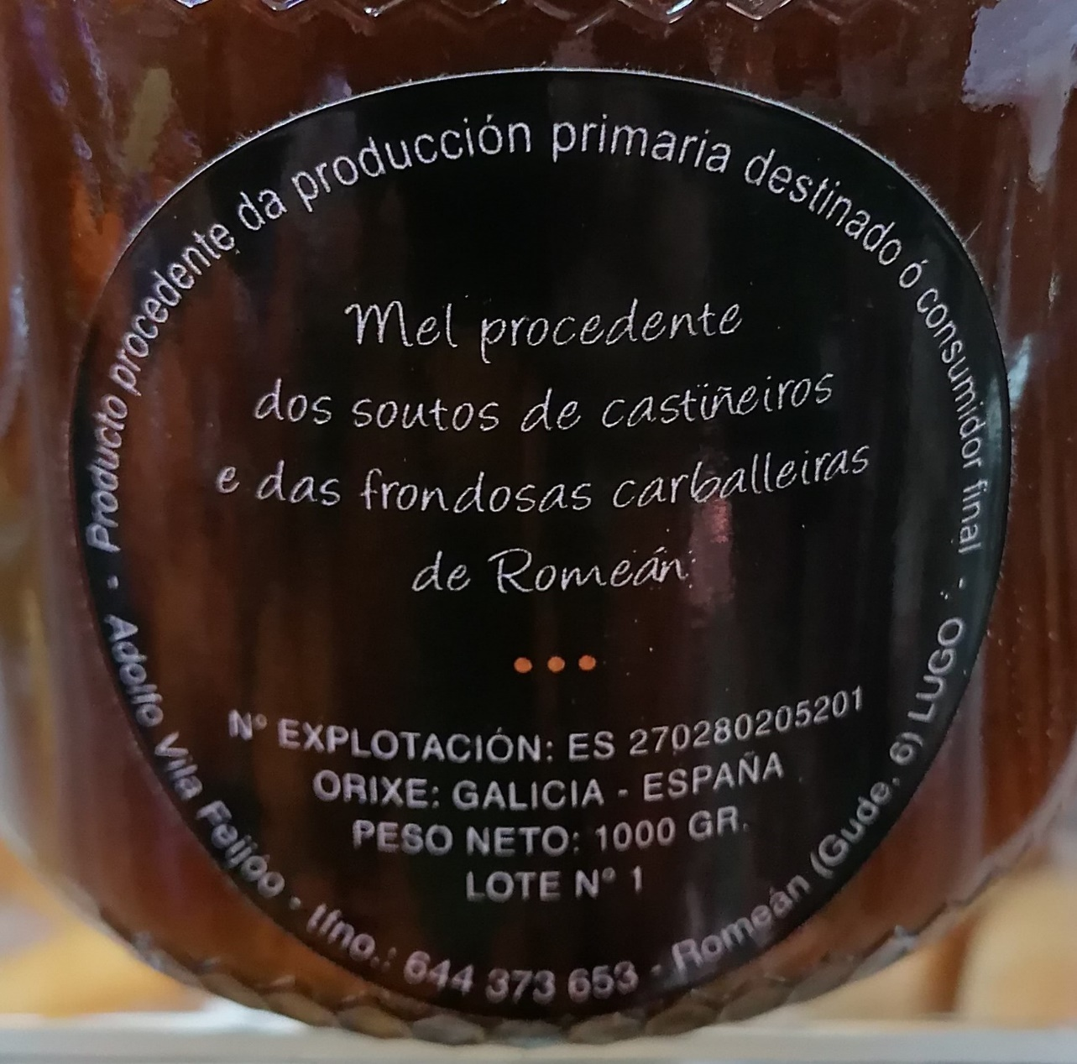
No puede indicar un origen gallego si no esta acogida a la IGP: Mel de Galicia

Slide 78
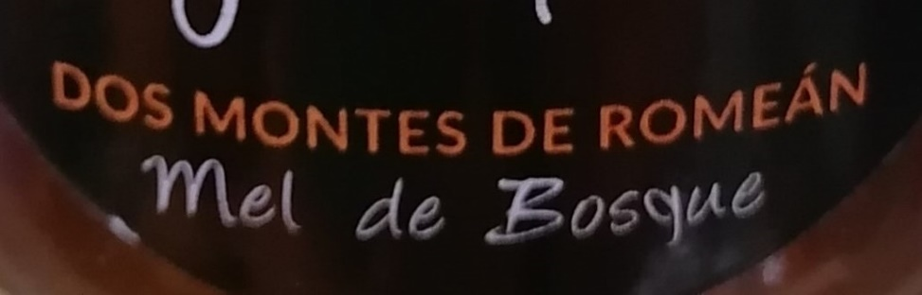
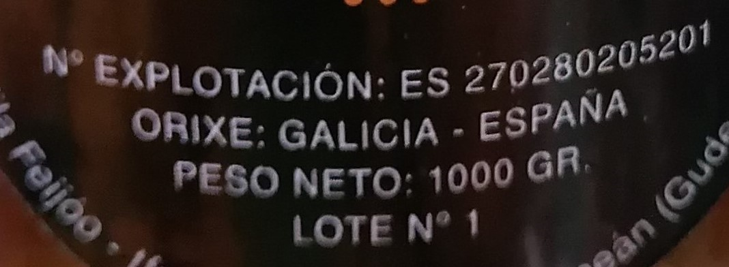
La denominación de venta “Mel de Bosque” no se ajusta a ninguna de las contempladas en el punto 3 de la norma de calidad de la miel
La denominación de venta y la cantidad neta deben aparecer en el mismo campo visual.

Slide 79

¿HAY ADULTERACIÓN EN EL MERCADO DE LA MIEL?
Como dato sobre este tema, la UE realizó en 2014 y 2015 análisis de control de 2.264 muestras de miel (de ellas 163 de España), solo el 6% resultaron no cumplir los límites legales de contenido en azúcares pero 893 muestras sospechosas fueron enviadas para posterior análisis con métodos más avanzados encontrándose que el 12% de estas muestras dieron también positivo a adulteración con azucares. Todo esto sin contar con que los mas modernos jarabes, productos de bio ingeniería han sido ideados y fabricados para imitar el perfil de la miel según afirman expertos de prestigio internacional como Norberto Garcia y Rhon Phipps.
No obstante, esto necesitaría todavía otra revisión más profunda, porque en la UE hay más de 140 mieles monoflorales diferentes, y algunas están poco estudiadas, por lo que no se sabe si cumplirán exactamente la normativa vigente; es lo que pasa con nuestro romero, que en años meteorológicamente favorables algunas partidas superan el límite legal de contenido en sacarosa (5%).

Slide 80
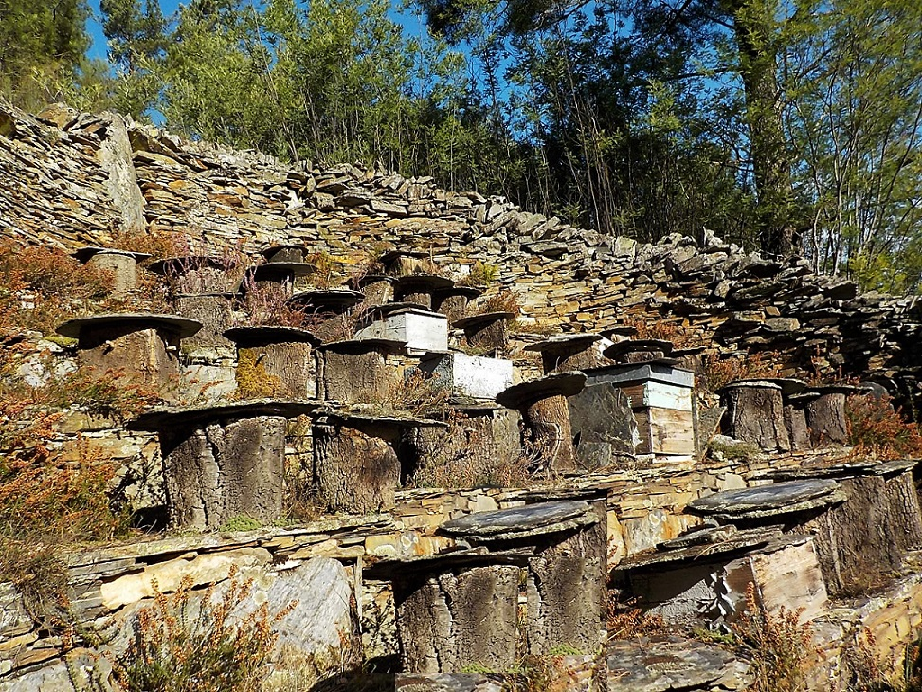

Slide 81

Huevos

Slide 82



Slide 83


Slide 84


Slide 85
Marco legal
Huevos y derivados. Disposiciones comunitarias.
1.- REGLAMENTO (UE) 1308/2013 del Parlamento Europeo y del Consejo, de 17 de diciembre de 2013, por el que se crea la organización común de mercados de los productos agrarios…
2.- REGLAMENTO DELEGADO (UE) 2023/2465 DE LA COMISIÓN de 17 de agosto de 2023 por el que se completa el Reglamento (UE) N.º 1308/2013 del Parlamento Europeo y del Consejo en lo que se refiere a las normas de comercialización de los huevos y por el que se deroga el Reglamento (CE) N.º 589/2008 de la Comisión
3.- REGLAMENTO DE EJECUCIÓN (UE) 2023/2466 DE LA COMISIÓN de 17 de agosto de 2023 por el que se establecen disposiciones de aplicación del Reglamento (UE) N.º 1308/2013 del Parlamento Europeo y del Consejo en lo que se refiere a las normas de comercialización de los huevos
II. Huevos y derivados. Disposiciones estatales.
0.- CAPÍTULO XIV (“Huevos y derivados”) DEL CÓDIGO ALIMENTARIO ESPAÑOL aprobado por DECRETO 2484/1967, de 21 de septiembre.
1.- REAL DECRETO 226/2008, de 15 de febrero, por el que se regulan las condiciones de aplicación de la normativa comunitaria de comercialización de huevos

Slide 86
REGLAMENTO (UE) 1308/2013
Artículo 1 Ámbito de aplicación
El presente Reglamento establece la organización común de mercados de los productos agrarios, …
. Los productos agrarios definidos en el apartado 1 se dividen en los sectores siguientes que se recogen en las partes respectivas del anexo I:
s) huevos (parte XIX);
Artículo 3 Definiciones
A los efectos del presente Reglamento, serán de aplicación las definiciones que se establecen en el anexo II para determinados sectores.
Artículo 75 Establecimiento y contenido
Se podrán aplicar normas de comercialización a uno o varios de los sectores y productos siguientes:
f) huevos;
Artículo 78 Definiciones, designaciones y denominaciones de venta para determinados sectores y productos
1. Además, cuando proceda, de las normas aplicables de comercialización, las definiciones, designaciones y denominaciones de venta previstas en el anexo VII se aplicarán a los sectores o productos siguientes:
e) huevos;

Slide 87

ANEXO I - LISTA DE LOS PRODUCTOS A
QUE SE REFIERE EL ARTÍCULO 1, APARTADO 2

Slide 88
ANEXO II
DEFINICIONES CONTEMPLADAS EN EL ARTÍCULO 3, APARTADO 1
PARTE VII
Definiciones aplicables en el sector de los huevos
1. «Huevos con cáscara»: huevos con cáscara de aves de corral, frescos, conservados o cocidos, salvo los huevos para incubar indicados en el punto 2.
2. «Huevos para incubar»: huevos de aves de corral para incubar.
3. «Productos enteros»: huevos de ave sin cáscara, incluso azucarados o edulcorados de otro modo, para el consumo humano.
4. «Productos separados»: yemas de huevos de ave, incluso azucaradas o edulcoradas de otro modo, para el consumo humano.

Slide 89
ANEXO VII
DEFINICIONES, DESIGNACIONES Y DENOMINACIONES DE VENTA DE LOS PRODUCTOS A QUE SE REFIERE EL ARTÍCULO 78
A los efectos del presente anexo, se entenderá por "denominación de venta" el nombre con el que se vende un producto alimenticio, en el sentido del artículo 17del Reglamento (UE) N.º 1169/2011.
PARTE VI
Huevos de gallina de la especie Gallus gallus
I. Ámbito de aplicación
1. Sin perjuicio de lo dispuesto en el artículo 75 por lo que respecta a las normas de comercialización de huevos para incubar y pollitos de aves de corral, lo dispuesto en la presente parte será de aplicación a la comercialización en el interior de la Unión de los huevos producidos en ella, importados de terceros países o destinados a la exportación fuera de la Unión.

Slide 90
2. Los Estados miembros podrán eximir del cumplimiento de las normas previstas en la presente parte, a excepción del punto III.3, los huevos vendidos directamente al consumidor final por el productor:
a) en la explotación;
b) en un mercado público local o por venta a domicilio en la región de producción del Estado miembro de que se trate.
Cuando se conceda una excepción de este tipo, cada productor podrá elegir si aplica o no dicha excepción. Cuando se aplique dicha excepción, no podrá utilizarse una clasificación por calidad y peso.
El Estado miembro de que se trate podrá determinar, conforme a su legislación nacional, la definición de los términos "mercado público local", "venta a domicilio" y "región de producción".

Slide 91
II. Clasificación por calidad y peso
1. Los huevos se clasificarán según su calidad de la manera siguiente:
a) Clase A o "frescos",
b) Clase B.
2. Los huevos de clase A se clasificarán también por peso. Esta clasificación por peso, no obstante, no será necesaria para los huevos suministrados a la industria alimentaria y no alimentaria.
3. Los huevos de clase B solo se suministrarán a la industria alimentaria y no alimentaria.
III. Marcado de los huevos
1. Los huevos de clase A irán marcados con el código del productor.
Los huevos de clase B irán marcados con el código del productor o con otra indicación.
Los Estados miembros podrán eximir de este requisito los huevos de clase B que se comercialicen exclusivamente en su territorio.

Slide 92
2. El marcado de los huevos conforme al apartado 1 se realizará en la explotación o en el primer centro de embalaje al que lleguen los huevos.(Se eliminara cuando se aplique el R UE 2023/2465)
«2 bis. Los Estados miembros podrán, basándose en criterios objetivos, eximir los huevos del requisito establecido en el punto 2 cuando el marcado se realice en el primer centro de embalaje al que lleguen los huevos.»
(Aplicable a partir de 8/11/2024)
3. Los huevos vendidos por el productor al consumidor final en un mercado público local de la región de producción del Estado miembro irán marcados de conformidad con el apartado 1.
No obstante, los Estados miembros podrán eximir de este requisito a los productores que tengan un máximo de 50 gallinas ponedoras, siempre y cuando en el punto de venta estén indicados el nombre y dirección del productor.

Slide 93



Slide 94
REGLAMENTO DE EJECUCIÓN (UE) 2023/2466 de la Comision de 17 de agosto de 2023
Objeto
Establecer las normas de aplicación de las normas de comercialización de los huevos de gallinas de la especie Gallus gallus, excepto los huevos para incubar, en particular en lo que se refiere a:
a) la identificación de los productores y centros de embalaje;
b) los registros que deben llevar los productores, los recolectores y los centros de embalaje;
c) los controles de conformidad;
d) las notificaciones.
Centros de embalaje
-Únicamente los centros de embalaje clasificarán, embalarán y reembalarán los huevos y etiquetarán sus estuches.
-La autoridad competente autorizará los centros de embalaje para clasificar los huevos y asignará un código de centro de embalaje a cualquier operador que disponga de locales y equipo técnico adecuados que permitan la clasificación de los huevos en función de su calidad y peso.
-Los centros de embalaje deberán disponer del equipo técnico necesario para garantizar la correcta manipulación de los huevos.

Slide 95
Marcado de los huevos con código del productor
-El código del productor se compondrá del número distintivo indicado en el punto 2 del anexo de la Directiva 2002/4/CE. Deberá ser fácilmente visible y claramente legible y tener una altura mínima de 2 milímetros.
-Sin perjuicio de lo dispuesto en el anexo VII, parte VI, punto III, apartado 1, del Reglamento (UE) N.º 1308/2013, cuando por motivos técnicos resulte imposible marcar los huevos resquebrajados o sucios, el marcado con el código del productor no será obligatorio.
Registros que deben mantener
-los productores
-los recolectores
-los centros de embalaje

Slide 96

“Huevos de gallinas sueltas en el gallinero”
XXX
XXX
“Jaulas acondicionadas”

Slide 97
R Delegado UE 2023/2465,completa el R UE 1308/2013 en lo que se refiere a la comercialización de los huevos
Objeto
El presente Reglamento completa el Reglamento (UE) N.º 1308/2013 con disposiciones sobre las normas de comercialización de los huevos de gallinas de la especie Gallus gallus, excepto los huevos para incubar, en particular en lo que se refiere a:
a) los criterios de clasificación;
b) la conservación y manipulación;
c) los requisitos de marcado y embalaje;
d) el uso de menciones reservadas facultativas;
e) los niveles de tolerancia;
f) las condiciones de importación y exportación.

Slide 98
Características cualitativas de los huevos
1.Los huevos de la categoría A deberán presentar las siguientes características cualitativas:
a) cáscara y cutícula: de forma normal, limpias e intactas;
b) cámara de aire: de altura fija no superior a 6 mm; no obstante, la altura de los huevos que se comercialicen con la indicación «extra» no podrá ser superior a 4 mm;
c) yema: visible al trasluz solo como una sombra, sin contorno claramente discernible, que se mueva solo levemente al girar el huevo y regrese a su posición al volver a colocarlo en una posición central;
d) clara: transparente y traslúcida;
e) germen: desarrollo imperceptible;
f) materia extraña: no permitida;
g) olor extraño no intencionado: no permitido.
2.Se clasificarán en la categoría B los huevos que no reúnan las características cualitativas fijadas en el apartado 1. Los huevos de la categoría A que dejen de presentar estas características podrán ser degradados a la categoría B. Los huevos que no estén marcados en los diez días siguientes a la puesta serán huevos de la categoría B.

Slide 99
Clasificación de los huevos de la categoría A por peso
1.Los huevos de la categoría A se clasificarán por peso del modo siguiente:
a)XL — muy grandes: peso ≥ 73 gramos;
b) L — grandes: peso ≥ 63 gramos y < 73 gramos;
c) M — medianos: peso ≥ 53 gramos y < 63 gramos;
d) S — pequeños: peso < 53 gramos.
2.La categoría de peso se indicará mediante las letras o las indicaciones correspondientes del apartado 1, o mediante una combinación de ambas, pudiendo añadirse además las gamas de pesos que sean aplicables.
3.No obstante lo dispuesto en el apartado 1, cuando en un mismo estuche se envasen huevos de la categoría A de diferentes tamaños, se indicará el peso neto mínimo de los huevos en gramos, y se harán figurar en una de las caras exteriores del estuche las palabras «huevos de tamaños diferentes» u otros términos equivalentes.

Slide 100


Slide 101
Plazos de clasificación, marcado y embalaje de los huevos y de marcado de los estuches
1.Los huevos de la categoría A se clasificarán, marcarán y embalarán en los diez días siguientes a su puesta.
2.Los huevos que se comercialicen con arreglo al artículo 12 se clasificarán, marcarán y embalarán en los cuatro días siguientes a su puesta.
3.La fecha de duración mínima indicada en el artículo 11, apartado 1, letra d), del presente Reglamento se marcará en el momento del embalaje conforme a lo establecido en el punto 1 del anexo X del Reglamento (UE) N.º 1169/2011.

Slide 102
-Información indicada en los embalajes para transporte
No obstante lo dispuesto en el artículo 18 del R (CE) N.º 178/2002, cada uno de los embalajes para transporte que contengan huevos será identificado por el productor en la explotación con:
a) el nombre y la dirección del productor;
b) el código del productor;
c) el número de huevos y/o su peso;
d) la fecha o el período de puesta;
e) la fecha de expedición.
-Indicaciones en los huevos de la categoría B
La indicación prevista en el anexo VII, parte VI, punto III, apartado 1, párrafo segundo, del R (UE) N.º 1308/2013 será un círculo de al menos 12 milímetros de diámetro dentro del cual figurará una letra «B» de una altura mínima de 5 milímetros, o un punto de color fácilmente visible de al menos 5 milímetros de diámetro.

Slide 103
-Marcado de los huevos directamente entregados a la industria alimentaria
Salvo disposición en contrario prevista en la normativa sanitaria, los Estados miembros podrán eximir a los operadores que así lo soliciten de las obligaciones de marcado cuando las explotaciones entreguen directamente los huevos a las empresas de la industria alimentaria.
2. Cuando, los huevos se entreguen desde una explotación situado en un Estado miembro a la industria alimentaria de otro Estado miembro, el Estado miembro en el que esté situada la explotación informará adecuadamente a las autoridades competentes del otro Estado miembro sobre la concesión de la exención de marcado antes de que tenga lugar la primera entrega;
3. Los Estados miembros podrán eximir del marcado los huevos importados de un tercer país y entregados directamente a empresas de la industria alimentaria a condición de que su destino final con vistas a su transformación sea controlado por las autoridades competentes del Estado miembro.

Slide 104
Marcado de los estuches
Los estuches que contengan huevos de la categoría A deberán llevar en una de sus caras exteriores, en letras claramente visibles y perfectamente legibles, las indicaciones siguientes:
los códigos de los centros de embalaje en los que se hayan embalado y, en su caso, reembalado los huevos;
b) las categorías de calidad; los estuches se marcarán con las palabras «Categoría A» o con la letra «A», combinadas o no con las palabras «frescos» o «huevos frescos»;
c) las categorías de peso con arreglo al artículo 5;
d) la fecha de duración mínima según el R (UE) N.º 1169/2011;
e) las palabras «huevos lavados», para los huevos lavados conforme al artículo 4 del presente Reglamento;
f) como condición especial de conservación conforme al R (UE) N.º 1169/2011, una indicación que recomiende a los consumidores que conserven los huevos en el frigorífico tras su compra

Slide 105


Slide 106
2. Además de cumplir los requisitos establecidos en el apartado 1, los estuches que contengan huevos de la categoría A deberán llevar en una de sus caras exteriores, en letras claramente visibles y perfectamente legibles, el sistema de cría de las gallinas ponedoras. Para la identificación del sistema de cría se emplearán únicamente los términos siguientes:
para la cría convencional, los términos indicados en el anexo I del presente Reglamento;
«Huevos de gallinas camperas»
«Huevos de gallinas sueltas en el gallinero»
«Jaulas acondicionadas»
b) para la producción ecológica, los términos fijados en el artículo 30, apartado 1, del R (UE) 2018/848 del Parlamento Europeo y del Consejo.
El significado del código del productor se explicará en el exterior o en el interior del estuche.

Slide 107
-Los estuches que contengan huevos de la categoría B deberán llevar en una de sus caras exteriores, en letras claramente visibles y perfectamente legibles:
el código del centro de embalaje;
b) las categorías de calidad; los estuches se marcarán con las palabras «Categoría B» o con la letra «B»;
c) la fecha de embalaje.
-Menciones reservadas facultativas relativas a la calidad
1.Los estuches que contengan huevos de la categoría A podrán marcarse con las indicaciones adicionales de calidad «extra» o «extra frescos» hasta el noveno día después de la puesta.
2.Cuando se utilicen las indicaciones mencionadas en el apartado 1, la fecha de puesta y el plazo límite de nueve días figurarán de forma claramente visible y perfectamente legible en el estuche.

Slide 108
-Menciones reservadas facultativas relativas al sistema de alimentación
Cuando se utilice alguna indicación acerca del sistema de alimentación de las gallinas ponedoras, se aplicarán los requisitos mínimos siguientes:
a)solo podrá hacerse referencia a los cereales como ingrediente alimentario cuando representen como mínimo el 60 % en peso de la composición del pienso, el cual no podrá además contener más de un 15 % de subproductos de cereales;
b)sin perjuicio del cumplimiento del porcentaje mínimo del 60 % fijado en la letra a), cuando se haga referencia a un cereal concreto, este deberá representar como mínimo el 30 % de la composición del pienso utilizado. En caso de referencia específica a más de un cereal, cada uno de esos cereales deberá representar como mínimo el 5 % de la composición del pienso.

Slide 109


Slide 110
Información que debe proporcionarse en las ventas de huevos a granel
Cuando los huevos se vendan a granel, deberá facilitarse la información siguiente de forma claramente visible y perfectamente legible para el consumidor:
las categorías de calidad;
b) las categorías de peso con arreglo al artículo 5;
c) una indicación del sistema de cría tal como se establece en el art.11.2;
d) una explicación del significado del código del productor;
e) la fecha de duración mínima.
Embalaje de los huevos industriales
Los huevos industriales se comercializarán en contenedores provistos de un precinto o una etiqueta de color rojo.
En esos precintos y esas etiquetas figurará:
a) el nombre y la dirección del operador destinatario de los huevos;
b) el nombre y la dirección del operador remitente de los huevos;
c) las palabras «huevos industriales» en letras mayúsculas de 2 centímetros de altura y las palabras «no aptos para el consumo humano» en letras de al menos 8 milímetros de altura.

Slide 111


Slide 112
Márgenes de tolerancia para los defectos de calidad
1. En el control de los lotes de huevos de la categoría A se aplicarán los siguientes márgenes de tolerancia: a) en el centro de embalaje, justo antes de la salida: un 5 % de huevos que presenten defectos de calidad;
b) en las demás fases de comercialización: un 7 % de huevos que presenten defectos de calidad.
2. En el caso de los huevos comercializados con las indicaciones «extra» o «extra frescos», no se admitirá margen de tolerancia alguno en cuanto a la altura de la cámara de aire en el momento del embalaje o de la importación.
3. Cuando el lote controlado contenga menos de 180 huevos, los porcentajes indicados en el apartado 1 se multiplicarán por dos.
Márgenes de tolerancia para el peso de los huevos
1. Salvo en el supuesto previsto en el artículo 5, apartado 3, en el control de los lotes de huevos de la categoría A se aplicará un margen de tolerancia referente al peso unitario de los huevos. Los lotes de este tipo podrán contener un 10 % como máximo de huevos de las categorías de peso inmediatas a la indicada en el embalaje, pero no más de un 5 % de huevos de la categoría de peso inmediatamente inferior.
2. Cuando el lote controlado contenga menos de 180 huevos, los porcentajes indicados en el apartado 1 se multiplicarán por dos.
Márgenes de tolerancia para el marcado de los huevos
En el control de los lotes y los estuches se aplicará un margen de tolerancia del 20 % de huevos con marcas ilegibles.

Slide 113


Slide 114
22 de enero de 2024. El Ministerio de Agricultura, Pesca y Alimentación ha iniciado hoy el procedimiento de consulta pública del proyecto de real decreto que va a regular la aplicación en España de la nueva legislación comunitaria sobre comercialización de huevos, recientemente aprobada.
La nueva normativa incluirá aspectos como la regulación de las excepciones del marcado del huevo en granja, la definición de huevos aromatizados o la posibilidad de que las autoridades competentes puedan regular otros usos en los parques de gallinas camperas, como la instalación de paneles solares.
Este real decreto también va a contribuir a la mejora de la coordinación y control de la normativa entre autoridades competentes, ya que se designa como mecanismo de armonización a la Mesa de Coordinación de la Calidad Alimentaria. De cara a incrementar la transparencia en el mercado, se prevé la creación de una base de datos de etiquetado multi especie, denominada ETIMUES, como herramienta para el registro de los pliegos facultativos.

Slide 115


Slide 116



Slide 117



Slide 118


Slide 119



Slide 120


Slide 121


Slide 122


Slide 123


Slide 124


Slide 125


Slide 126



Slide 127


Slide 128



Slide 129



